Slide 1


GLACY+
Aksioni global i zgjeruar për krimin kibernetik
Action globale sur la cybercriminalité elargie
Trajnim hyrës gjyqësor për krimin kibernetik dhe provat elektronike
Konventa e Budapestit
Përmbledhje
Xxxxx XXXXXXXX
Këshilli i Evropës
email
DD Muaji VVVV
www.coe.int/cybercrime - 1 -

Slide 2
Përmbajtja e seancës
Fushëveprimi dhe shtrirja e Konventës së Budapestit
Çështjet themelore të traktatit të krimit kibernetik
Përfitimet e Konventës së Budapestit
Goditja e mitit
www.coe.int/cybercrime
Notes:
Seanca do të ndahet në 4 pjesë.
Pjesa e parë e seancës do të shqyrtojë fushën dhe shtrirjen e Konventës së Budapestit. Në veçanti, ajo do të sigurojë një përmbledhje të tri shtyllave të Konventës së Budapestit - përkatësisht e drejta materiale, e drejta procedurale dhe bashkëpunimi ndërkombëtar. Ajo gjithashtu do të sigurojë statistika për numrin e palëve në Konventën e Budapestit, numrin e nënshkruesve dhe numrin e vendeve të ftuara për t'u anëtarësuar. Kjo pjesë do të ofrojë gjithashtu një përmbledhje të qasjes së Këshillit të Evropës dhe projekteve të ndryshme për ndërtimin e kapaciteteve aktualisht në proces.
Pjesa e dytë e seancës do të shpjegojë elementet themelore të një traktati të krimit kibernetik. Pas renditjes së elementeve të ndryshme që janë të nevojshme për një traktat efektiv të krimit kibernetik, slajdet krahasojnë Konventën e Budapestit me traktatet tjera rajonale për të demonstruar se Konventa e Budapestit është traktati më efektiv në lidhje me krimin kibernetik.
Pjesa e tretë e seancës do të shqyrtojë përfitimet e Konventës së Budapestit, duke u mbështetur në një botim të fundit të T-CY.
Pjesa e katërt e seancës do të shqyrtojë disa mite rreth Konventës së Budapestit dhe do të përpiqet t'i trajtojë ato.

Slide 3
Qëllimi i seancës
T'u ofrojë pjesëmarrësve një përmbledhje të Konventës së Budapestit, përfshirë fushën e saj dhe përfitimet e të qenit palë.
www.coe.int/cybercrime
Notes:
Qëllimi i seancës është të sigurojë një përmbledhje të Konventës së Budapestit, fushëveprimin e saj dhe përfitimet nga anëtarësimi si palë. Trajneri mund të dëshirojë të theksojë se seancat pasuese do të thellohen në dispozitat e Konventës së Budapestit në më shumë detaje - në veçanti ligji i saj material, ligji procedural dhe dispozitat e bashkëpunimit ndërkombëtar.

Slide 4
Objektivat e seancës
Deri në fund të kësaj seance, pjesëmarrësit do të jenë në gjendje të:
Kuptojnë fushëveprimin e Konventës së Budapestit
Mësojnë sa anëtarë ka Konventa e Budapestit
Njohin pikat themelore të traktatit për krime kibernetike
Kuptojnë përfitimet e Konventës së Budapestit dhe adresojnë keqkuptimet e zakonshme në lidhje me Konventën e Budapestit
www.coe.int/cybercrime
Notes:
Ky slajd përshkruan objektivat e kësaj seance. Ai nënvizon atë që pjesëmarrësit duhet të presin të mësojnë nga slajdet. Pjesëmarrësit mund të informohen se ky slajd do të rishikohet në fund të seancës për të vlerësuar nëse janë përmbushur objektivat.

Slide 5
Fushëveprimi dhe shtrirja e Konventës së Budapestit
Seksioni 1
Konventa e Budapestit– Përmbledhje
www.coe.int/cybercrime
www.coe.int/cybercrime - 5 -
Notes:
Ky është slajd hyrës për pjesën e parë të seancës. Trajneri duhet të shpjegojë se kjo pjesë do të mbulojë fushën dhe shtrirjen e Konventës së Budapestit. Në veçanti, ajo do të sigurojë një përmbledhje të tri shtyllave të Konventës së Budapestit - përkatësisht e drejta materiale, e drejta procedurale dhe bashkëpunimi ndërkombëtar. Ajo gjithashtu do të sigurojë statistika për numrin e palëve në Konventën e Budapestit, numrin e nënshkruesve dhe numrin e vendeve të ftuara për t'u anëtarësuar. Kjo pjesë do të ofrojë gjithashtu një përmbledhje të qasjes së Këshillit të Evropës dhe projekteve të ndryshme për ndërtimin e kapaciteteve aktualisht në proces.

Slide 6
Konventa e Budapestit: Fushëveprimi
Sjellje kriminalizuese
Qasja e jashtëligjshme
Përgjimi i jashtëligjshëm
Ndërhyrja në të dhëna
Ndërhyrja në sistem
Keqpërdorimi i pajisjeve
Mashtrimi dhe falsifikimi
Pornografia me fëmijë
Veprat IPR (kundër pronës intelektuale)
Tentimi, ndihma dhe nxitja
Përgjegjësia e korporatës
Mjetet procedurale
Ruajtja e përshpejtuar
Zbulimi i TD
Bastisja dhe konfiskimi
Urdhri i paraqitjes së të dhënave
TD në kohë reale
Përgjimi i të dhënave kompjuterike.
Bashkëpunimi ndërkombëtar
Ekstradimi
NJN (Ndihma Juridike e Ndërsjellë)
Informimi spontan
Ruajtja e përshpejtuar
Zbulimi i përshpejtuar i TD-së
NJN për qasje
Qasja ndërkufitare
NJN për RT TD
NJN për përgjime
Pikat e kontaktit 24/7
+
+
Harmonizimi
www.coe.int/cybercrime
Notes:
Ky slajd paraqet të tri shtyllave të Konventës së Budapestit - përkatësisht e drejta materiale, e drejta procedurale dhe bashkëpunimi ndërkombëtar. Slajdet në vijim do të theksojnë secilën shtyllë.

Slide 7
Konventa e Budapestit: Fushëveprimi
Sjellje kriminalizuese
Qasja e jashtëligjshme
Përgjimi i jashtëligjshëm
Ndërhyrja në të dhëna
Ndërhyrja në sistem
Keqpërdorimi i pajisjeve
Mashtrimi dhe falsifikimi
Pornografia me fëmijë
Veprat IPR (kundër pronës intelektuale)
Tentimi, ndihma dhe nxitja
Përgjegjësia e korporatës
Mjetet procedurale
Ruajtja e përshpejtuar
Zbulimi i TD
Bastisja dhe konfiskimi
Urdhri i paraqitjes së të dhënave
TD në kohë reale
Përgjimi i të dhënave kompjuterike.
Bashkëpunimi ndërkombëtar
Ekstradimi
NJN (Ndihma Juridike e Ndërsjellë)
Informimi spontan
Ruajtja e përshpejtuar
Zbulimi i përshpejtuar i TD-së
NJN për qasje
Qasja ndërkufitare
NJN për RT TD
NJN për përgjime
Pikat e kontaktit 24/7
+
+
Harmonizimi
www.coe.int/cybercrime
Notes:
Ky slajd paraqet të tri shtyllave të Konventës së Budapestit - përkatësisht e drejta materiale, e drejta procedurale dhe bashkëpunimi ndërkombëtar. Shtylla e theksuar rendit sjelljet e ndryshme që penalizohen sipas Konventës së Budapestit. Trajneri mund të dëshirojë të kalojë në listën e sjelljes së kriminalizuar:
Qasja e jashtëligjshme (Neni 2)
Përgjimi i jashtëligjshëm (Neni 3)
Ndërhyrja në të dhëna (Neni 4)
Ndërhyrja në sistem (Neni 5)
Keqpërdorimi i pajisjeve (Neni 6)
Falsifikimet e lidhura me kompjuterë (Neni 7)
Mashtrimet e lidhura me kompjuterë (Neni 8)
Pornografia me fëmijë (Neni 9)
Shkelja e të drejtës së autorit (Neni 10)
Tentimi, ndihma dhe nxitja (Neni 11)
Përgjegjësia e korporatës (Neni 12)
Trajneri nuk duhet të hyjë në detaje të secilës dispozitë të ligjit material, por duhet të përmend se këto dispozita do të trajtohen në detaje të nesërmen.

Slide 8
Konventa e Budapestit: Fushëveprimi
Sjellje kriminalizuese
Qasja e jashtëligjshme
Përgjimi i jashtëligjshëm
Ndërhyrja në të dhëna
Ndërhyrja në sistem
Keqpërdorimi i pajisjeve
Mashtrimi dhe falsifikimi
Pornografia me fëmijë
Veprat IPR (kundër pronës intelektuale)
Tentimi, ndihma dhe nxitja
Përgjegjësia e korporatës
Mjetet procedurale
Ruajtja e përshpejtuar
Zbulimi i TD
Bastisja dhe konfiskimi
Urdhri i paraqitjes së të dhënave
TD në kohë reale
Përgjimi i të dhënave kompjuterike.
Bashkëpunimi ndërkombëtar
Ekstradimi
NJN (Ndihma Juridike e Ndërsjellë)
Informimi spontan
Ruajtja e përshpejtuar
Zbulimi i përshpejtuar i TD-së
NJN për qasje
Qasja ndërkufitare
NJN për RT TD
NJN për përgjime
Pikat e kontaktit 24/7
+
+
Harmonizimi
www.coe.int/cybercrime
Notes:
Ky slajd paraqet të tri shtyllave të Konventës së Budapestit - përkatësisht e drejta materiale, e drejta procedurale dhe bashkëpunimi ndërkombëtar. Shtylla e theksuar rendit mjetet e ndryshme procedurale që duhen përfshirë në ligjin vendor. Trajneri ndoshta mund të kalojë nëpër listën e mjeteve procedurale:
Ruajtja e përshpejtuar e të dhënave kompjuterike (Neni 16)
Ruajtja e përshpejtuar dhe zbulimi i pjesshëm i të dhënave të të trafikut (Neni 17)
Urdhri i prodhimit (Neni 18)
Kërkimi dhe sekuestrimi i të dhënave kompjuterike (Neni 19)
Mbledhja në kohë reale e të dhënave të trafikut (Neni 20)
Përgjimi i të dhënave rreth përmbajtjes (Neni 21)
Trajneri nuk duhet të hyjë në detaje të secilit mjet procedural, por duhet të përmend se këto dispozita përveç fushëveprimit të tyre dhe kushteve dhe masave mbrojtëse relevante do të trajtohen në detaje të nesërmen.

Slide 9
Konventa e Budapestit: Fushëveprimi
Sjellje kriminalizuese
Qasja e jashtëligjshme
Përgjimi i jashtëligjshëm
Ndërhyrja në të dhëna
Ndërhyrja në sistem
Keqpërdorimi i pajisjeve
Mashtrimi dhe falsifikimi
Pornografia me fëmijë
Veprat IPR (kundër pronës intelektuale)
Tentimi, ndihma dhe nxitja
Përgjegjësia e korporatës
Mjetet procedurale
Ruajtja e përshpejtuar
Zbulimi i TD
Bastisja dhe konfiskimi
Urdhri i paraqitjes së të dhënave
TD në kohë reale
Përgjimi i të dhënave kompjuterike.
Bashkëpunimi ndërkombëtar
Ekstradimi
NJN (Ndihma Juridike e Ndërsjellë)
Informimi spontan
Ruajtja e përshpejtuar
Zbulimi i përshpejtuar i TD-së
NJN për qasje
Qasja ndërkufitare
NJN për RT TD
NJN për përgjime
Pikat e kontaktit 24/7
+
+
Harmonizimi
www.coe.int/cybercrime
Notes:
Ky slajd paraqet të tri shtyllave të Konventës së Budapestit - përkatësisht e drejta materiale, e drejta procedurale dhe bashkëpunimi ndërkombëtar. Shtylla e theksuar rendit dispozitat e ndryshme të bashkëpunimit ndërkombëtar sipas Konventës së Budapestit. Trajneri ndoshta mund të kalojë nëpër listën e këtyre dispozitave të bashkëpunimit ndërkombëtar:
Parimet e përgjithshme në lidhje me bashkëpunimin ndërkombëtar (Neni 23)
Ekstradimi (Neni 24)
Parimet e përgjithshme në lidhje me ndihmën e ndërsjellë (Neni 25)
Informatat spontane (Neni 26)
Procedurat që kanë të bëjnë me kërkesat për ndihmë të ndërsjellë juridike, në mungesë të marrëveshjeve ndërkombëtare të zbatueshme (Neni 27)
Konfidencialiteti dhe kufizimi në përdorim
Ruajtja e përshpejtuar e të dhënave kompjuterike
Zbulimi i përshpejtuar i të dhënave të ruajtura për trafikun
Ndihma e ndërsjellë në lidhje me qasjen në të dhënat kompjuterike të regjistruara
Qasja ndërkufitare në të dhënat e ruajtura në kompjuter me pëlqim ose në rastet kur janë në dispozicion publik
Ndihma e ndërsjellë në lidhje me mbledhjen në - kohë reale të të dhënave të trafikut
Ndihma e ndërsjellë në lidhje me përgjimin e të dhënave të përmbajtjes
Rrjeti 24/7
Trajneri nuk duhet të hyjë në detaje të secilës dispozitë të bashkëpunimit ndërkombëtar, por duhet të përmend se këto dispozita do të trajtohen në detaje në ditën 3.

Slide 10
Qasja e Këshillit të Evropës
1 Standardet e përbashkëta: Konventa e Budapestit për krimin kibernetik dhe standardet e ndërlidhura
“Mbrojtja juaj dhe e të drejtave tuaja në hapësirën kibernetike”
2 Përcjellja dhe vlerësimet:
Komiteti i Konventës së Krimit Kibernetik (T-CY)
3 Ndërtimi i kapaciteteve:
C-PROC 
Programet e bashkëpunimit teknik
www.coe.int/cybercrime
Notes:
Ky slajd tregon qasjen treplanëshe të miratuar nga Këshilli i Evropës për qëllimin e tij "për t’ju mbrojtur juve dhe të drejtat tuaja në hapësirën kibernetike". Trajneri duhet të shpjegojë secilin nga këto tre qëllime:
Qasja e parë lidhet me promovimin e standardeve të përbashkëta për legjislacionin e krimit kibernetik në të gjithë botën. Trajneri mund të shpjegojë se kjo bëhet përmes Konventës së Budapestit, e cila përcakton standardet minimale që shërbejnë si udhëzime për vendet për të zhvilluar legjislacione të harmonizuara që janë në përputhje me praktikat më të mira ndërkombëtare. Për shkak të natyrës transnacionale të krimit kibernetik, është e rëndësishme që të gjitha juridiksionet të miratojnë standarde të përbashkëta për të mundësuar një qasje të unifikuar për të luftuar krimin kibernetik.
Qasja e dytë lidhet me ndjekjen dhe vlerësimet. Kjo drejtohet nga Komiteti i Konventës së Krimit Kibernetik (T-CY), i cili luan rol të rëndësishëm në vlerësimin e efektivitetit të dispozitave të Konventës së Budapestit dhe dhe në punën drejt përmirësimit të saj. Trajneri mund të ofrojë shembuj të rolit të luajtur nga T-CY në formulimin e Protokollit Shtesë të Konventës për Krimin Kibernetik, në lidhje me kriminalizimin e akteve të një natyre raciste dhe ksenofobike të kryera përmes sistemeve kompjuterike, dhe gjithashtu punën e vazhdueshme në Protokollin e Dytë Shtesë mbi Bashkëpunimin Ndërkombëtar. Trajneri gjithashtu mund të japë shembullin e shënimeve të ndryshme udhëzuese të cilat janë lëshuar nga T-CY, përkatësisht:
Shënimi udhëzues # 1 për Sistemet kompjuterike
Shënimi udhëzues # 2 për Botnets
Shënimi udhëzues # 3 për Qasjen ndërkufitare
Shënimi udhëzues # 4 për Vjedhje identiteti
Shënimi udhëzues # 5 për Sulmet DDOS
Shënimi udhëzues # 6 për Sulmet e infrastrukturës kritike
Shënimi udhëzues # 7 për Malware
Shënimi udhëzues # 8 për Spam
Shënimi udhëzues # 9 për Ndërhyrje në zgjedhje
Shënimi udhëzues #10 për Urdhrat e prodhimit për informacionet e abonuesit
Shënimi udhëzues # 11 për Terrorizëm
Qasja e tretë ka të bëjë me ndërtimin e kapaciteteve. Kjo drejtohet nga Zyra e Programit të Krimit Kibernetik (C-PROC) e cila zbatohet përmes programeve të bashkëpunimit teknik. Trajneri mund të kalojë në slajdet e ardhshme, të cilët përshkruajnë punën e C-PROC dhe programet e tij të ndryshme.

Slide 11
Zyra e Programit për Krimet Kibernetike e
Këshillit të Evropës në Bukuresht (C-PROC)
Vendimi i Komitetit të Ministrave, tetor 2013
Funksional që prej prillit 2014
Aktualisht 6 projekte në vazhdim
Detyra: Mbështetje për vendet në mbarë botën për të forcuar kapacitetet e drejtësisë penale mbi krimin kibernetik dhe provat elektronike
www.coe.int/cybercrime
Notes:
Ky slajd ofron informacion në lidhje me Zyrën e Programit të Krimit Kibernetik (C-PROC). Ky është organi kryesor përgjegjës për promovimin e qasjes së Këshillit të Evropës për të mbështetur ndërtimin e kapaciteteve në drejtim të aftësive të drejtësisë penale për krimin kibernetik dhe provat elektronike.

Slide 12


Programet aktuale të ndërtimit të kapaciteteve
GLACY+ EU/COE Projekt i përbashkët për veprimin global për krimin kibernetik
CyberEast EU/COE Partneriteti Lindor
iPROCEEDS-2 EU/COE Shënjestrimi i të ardhurave nga krimi në Internet
CyberSouth EU/COE Projekt i përbashkët për krimin kibernetik dhe provat elektronike
Dhënia fund shfrytëzimit dhe abuzimit seksual të fëmijëve Online@Europe (EndOCSEA@Europe) (Fondi për t'i dhënë fund dhunës ndaj fëmijëve.)
CyberCrime@Octopus (financuar me kontribut vullnetar)
www.coe.int/cybercrime
Notes:
Ky slajd liston projekte të ndryshme në vazhdim që po drejtohen nga Zyra e Programit të Krimit Kibernetik (C-PROC). Trajneri mund të shpjegojë se që kur C-PROC është bërë funksionale në prill 2014, ajo ka iniciuar një numër projektesh - shumë prej të cilave janë përmbyllur. Trajneri mund të shpjegojë projektet aktuale në vazhdim. Trajneri mund të ndajë detajet e programeve të renditura në slajde:
GLACY+ është projekt i përbashkët i Bashkimit Evropian (Instrumenti Kontribues për Paqe dhe Stabilitet) dhe Këshillit të Evropës.
GLACY+ ka për qëllim të zgjerojë përvojën e Projektit GLACY (2013 – 2016) dhe mbështet pesëmbëdhjetë vende me përparësi dhe qendër në Afrikë, Azi-Paqësor dhe Amerikën Latine dhe rajonin e Karaibeve - Benin, Burkina Faso, Kepi i Gjelbër, Kili, Kosta Rika, Republika Dominikane, Gana, Mauritius, Marok, Nigeri, Paraguai, Filipine, Senegal , Shri Lanka dhe Tonga. Këto vende mund të shërbejnë si qendra për të ndarë përvojën e tyre brenda rajoneve të tyre përkatëse.
Objektivat:
Për të fuqizuar kapacitetet e shteteve në të gjithë botën për të zbatuar legjislacionin mbi krimin kibernetik dhe provat elektronike dhe për të rritur aftësitë e tyre për një bashkëpunim efektiv ndërkombëtar në këtë fushë.
Për të promovuar legjislacionin, politikat dhe strategjitë e qëndrueshme të krimit kibernetik;
Për të fuqizuar kapacitetin e autoriteteve policore për të hetuar krimin kibernetik dhe të angazhohen në bashkëpunim efektiv polici-polici me njëri-tjetrin, si dhe me njësitë e krimit kibernetik në Evropë dhe rajone të tjera;
Të lejojë autoritetet e drejtësisë penale të zbatojnë legjislacionin dhe të ndjekin dhe gjykojnë rastet e krimit kibernetik dhe provat elektronike dhe të angazhohen në bashkëpunim ndërkombëtar.
CyberEast është një projekt i përbashkët i Bashkimit Evropian dhe Këshillit të Evropës, i zbatuar në rajonin e Partneritetit Lindor nga Këshilli i Evropës nën Instrumentin Lindor të Fqinjësisë Evropiane (ENI).
Vendet pjesëmarrëse: Armenia, Azerbajxhani, Bjellorusia, Gjeorgjia, Moldavia dhe Ukraina.
Projekti synon të miratojë kornizat legjislative dhe të politikave në përputhje me Konventën e Budapestit për krimin kibernetik dhe instrumentet e lidhura me të, forcimin e kapaciteteve të autoriteteve gjyqësore dhe të zbatimit të ligjit dhe bashkëpunimin ndërmjet agjencive, dhe rritjen e bashkëpunimit efikas dhe besimit ndërkombëtar në drejtësinë penale, krimin kibernetik dhe provat elektronike, duke përfshirë ndërmjet ofruesve të shërbimeve dhe zbatimit të ligjit.
iPROCEEDS – 2: Bashkëpunimi për krimin kibernetik nën Instrumentin e Ndihmës së Para-Anëtarësimit (IPA) - është projekt i përbashkët i Bashkimit Evropian dhe Këshillit të Evropës. Vendet/zonat pjesëmarrëse: Shqipëria, Bosnja dhe Hercegovina, Mali i Zi, Maqedonia e Veriut, Serbia, Turqia dhe Kosova* Objektivi: Për të forcuar më tej kapacitetin e autoriteteve në vendet dhe zonat e projektit për të kërkuar, sekuestruar dhe konfiskuar të ardhurat nga krimi kibernetik dhe për të parandaluar pastrimin e parave në internet dhe për të siguruar prova elektronike. *Ky përcaktim është pa paragjykuar pozicionet rreth statusit, dhe është në përputhje me Rezolutën 1244 të KS të OKB-së dhe opinionin e GJND-së mbi Deklaratën e Pavarësisë së Kosovës.
CyberSouth është projekt i përbashkët i Bashkimit Evropian (Instrumenti Evropian i Fqinjësisë) dhe Këshillit të Evropës. CyberSouth synon të forcojë legjislacionin dhe kapacitetet institucionale për krimin kibernetik dhe provat elektronike në rajonin e Fqinjësisë Jugore në përputhje me kërkesat e të drejtave të njeriut dhe sundimit të ligjit.
Zona e projektit: Rajoni i fqinjësisë jugore
Zonat fillestare me prioritet: Algjeria, Jordania, Libani, Maroku dhe Tunizia
Objektivat:
Legjislacioni
Shërbime të specializuara dhe bashkëpunim ndërmjet agjencive si dhe bashkëpunim publik/privat
Trajnimi gjyqësor
Bashkëpunimi ndërkombëtar
Prioritetet strategjike mbi krimin kibernetik dhe provat elektronike
Dhënia fund shfrytëzimit dhe abuzimit seksual të fëmijëve Online@Europe (EndOCSEA@Europe) zbatohet nga Divizioni i të Drejtave të Fëmijëve të Këshillit të Evropës, në bashkëpunim me Zyrën e Krimit Kibernetik (C-PROC) në Bukuresht, Rumani.
Objektivi:
Objektivi kryesor i këtij projekti është të sigurojë që të drejtat e fëmijëve mbrohen përmes bashkëpunimit efektiv shumëkombësh, ndërdisiplinar dhe ndër-sektorial dhe masave miqësore për fëmijë për të parandaluar dhe luftuar shfrytëzimin seksual dhe abuzimin e fëmijëve të lehtësuar nga TIK (OCSEA) në nivelin pan-evropian.
Projekti përfshin 3 komponentë që përforcohen reciprokisht, secili synon:
vendosjen e mjediseve të mundshme për bashkëpunim ndër-sektorial, multidisiplinar në nivelet kombëtare dhe rajonale, përmes forcimit të strukturave kombëtare të qeverisjes dhe kryerjes së analizës së situatës së rreziqeve dhe përgjigjeve të OCSEA në kontekstet kombëtare dhe pan-evropiane;
mbështetjen e reformave legjislative dhe procedurale, trajnimin dhe përmirësimin e kapaciteteve të zyrtarëve të zbatimit të ligjit, gjyqësorit dhe prokurorëve dhe promovimin e bashkëpunimit ndër-disiplinor, ndërmjet agjencive për mbështetjen nga fillimi deri në fund për viktimat;
adresimi i aftësive shoqërore me theks në ngritjen e vetëdijes, edukimin e grupeve kryesore të synimeve dhe fuqizimin e fëmijëve.
Ky projekt, i cili zbatohet në kuadër të Strategjisë së Këshillit të Evropës për të Drejtat e Fëmijëve (2016-2021), do të mbështesë zbatimin e standardeve përkatëse ndërkombëtare dhe Evropiane, në veçanti të Konventës së Këshillit të Evropës për Mbrojtjen e Fëmijëve kundër shfrytëzimit seksual dhe abuzimit seksual (Konventa Lanzarote), dhe 8 aftësitë e identifikuara në Modelin WePROTECT të Përgjigjes Kombëtare.
Përfituesit:
Të 47 shtetet anëtare të Këshillit të Evropës, veçanërisht Shqipëria, Armenia, Azerbajxhani, Bosnja dhe Hercegovina, Gjeorgjia, Republika e Moldavisë, Mali i Zi, Serbia, Turqia, Ukraina
Cybercrime@Octopus është projekt i Këshillit të Evropës i bazuar në kontribute vullnetare që synojnë të ndihmojnë vendet në të gjithë botën për të zbatuar Konventën e Budapestit për Krimin Kibernetik dhe forcimin e mbrojtjes së të dhënave dhe masat mbrojtëse të sundimit të ligjit
Rezultatet priten në fushat vijuese:
Për të siguruar organizimin e konferencave vjetore të Octopus (Oktapodit)
Për të bashkëfinancuar dhe mbështetur funksionimin e Komitetit të Konventës së Krimit Kibernetik me anëtarësimin e tij të zgjeruar, funksionet dhe numrin e takimeve
Për të siguruar këshilla dhe ndihmë tjetër për vendet që janë të përgatitura të zbatojnë Konventën e Budapestit dhe instrumentet e lidhura me to për mbrojtjen e të dhënave dhe mbrojtjen e fëmijëve.
Kohëzgjatja i projektit: 1 janar 2014 - 31 dhjetor 2020.

Slide 13
ÇËSHTJET THEMELORE TË TRAKTATIT TË KRIMIT KIBERNETIK
Seksioni 2
Konventa e Budapestit– Përmbledhje
www.coe.int/cybercrime
www.coe.int/cybercrime - 13 -
Notes:
Ky është slajd hyrës për pjesën e dytë të seancës. Trajneri duhet të shpjegojë se kjo pjesë do të shpjegojë elementet themelore të një traktati të krimit kibernetik. Pas renditjes së elementeve të ndryshme që janë të nevojshme për një traktat efektiv të krimit kibernetik, slajdet krahasojnë Konventën e Budapestit me traktatet tjera rajonale për të demonstruar se Konventa e Budapestit është traktati më efektiv në lidhje me krimin kibernetik.

Slide 14







Peizazhi Ndërkombëtar
Ligji model për krimet kompjuterike
Skema Harare
Konventa për Luftimin e Veprave Penale të Teknologjisë së Informacionit
Modeli ITU:
ICT4PAC
SADC
HIPCAR
Konventa e Sigurisë Kibernetike dhe Mbrojtjes së të Dhënave Personale
www.coe.int/cybercrime
Notes:
Ky slajd synon të sigurojë informacion për peizazhin ndërkombëtar në lidhje me krimin kibernetik dhe bashkëpunimin ndërkombëtar. Slajdi tregon logot e mëposhtme:
Kombet e Bashkuara / Zyra e Kombeve të Bashkuara për Drogën dhe Krimin (Konventa e Kombeve të Bashkuara kundër Krimit të Organizuar Ndërkombëtar, Konventa e Kombeve të Bashkuara kundër Korrupsionit)
Organizata e Bashkëpunimit Shanghai (Marrëveshja e Organizatës së Bashkëpunimit të Shangait për Bashkëpunimin në Fushën e Sigurisë së Informacionit)
Komonuelthi (Ligji model për krimet e lidhura me kompjuterë dhe Skema e Komonuelthit në lidhje me Ndihmën e Ndërsjellë në Çështjet Penale brenda Komonuelthit - Skema Harare)
Modelet ITU (ICT4PAC/SADC/HIPCAR Ligjet Model)
Unioni Afrikan (Malabo - Konventa e Sigurisë Kibernetike dhe Mbrojtjes së të Dhënave Personale)
Liga Arabe (Konventa për Luftimin e Veprave Penale të Teknologjisë së Informacionit)

Slide 15
Çështjet themelore të traktatit të krimit kibernetik
Instrumenti global
(Korniza Operacionale, Funksionale)
Anëtarët:
  duhet të përfshijnë Vendet e Infrastrukturës
Përkufizimet
Veprat penale
Kompetencat procedurale
Mekalizmi gjithëpërfshirës i detyrueshëm ligjor për bashkëpunim
www.coe.int/cybercrime
Notes:
Ky slajd rendit elementet themelore të një modeli të krimit kibernetik. Trajneri duhet të shpjegojë se instrumentet e ndryshme ndërkombëtare dhe rajonale në lidhje me krimin kibernetik dhe provat elektronike do të vlerësohen kundrejt këtij standardi.
Një traktat i krimit kibernetik duhet të jetë instrument global sepse krimi kibernetik dhe provat elektronike, nga natyra e tyre, janë fenomen global që nuk është i kufizuar në asnjë vend. Një instrument global që ka një kornizë operative dhe funksionale jo vetëm që do të siguronte harmonizimin e legjislacionit por edhe bashkëpunimin ndërkombëtar në nivel global.
Një traktat i krimit kibernetik duhet të ketë pjesëmarrjen e "vendeve të infrastrukturës" për të qenë efektiv. Në kontekstin e këtij slajdi, "vendet e infrastrukturës" u referohen vendeve që kanë shumicën e të dhënave të botës të ruajtura brenda juridiksionit të tyre. Ky është një traktat efektiv dhe i rëndësishëm që do të duhet të sigurojë një mekanizëm ligjërisht të detyrueshëm për të detyruar juridiksione të tilla për të ndarë prova elektronike, pasi që pa një mekanizëm të tillë, do të ishte sfidë për çdo traktat për të lehtësuar hetimin dhe ndjekjen penale të krimeve kibernetike dhe veprave të tjera që përfshijnë prova elektronike.
Një traktat i krimit kibernetik duhet të ketë gjithashtu përkufizime gjithëpërfshirëse, vepra penale (dispozita të së drejtës materiale).
Ai gjithashtu duhet të ketë kompetenca procedurale (masa hetimore) që kanë të bëjnë me krimin kibernetik dhe provat elektronike në përgjithësi.
Më e rëndësishmja, një traktat i krimit kibernetik duhet të ketë një mekanizëm bashkëpunimi ndërkombëtar gjithëpërfshirës, ligjërisht të detyrueshëm, i cili do t'u lejojë vendeve të bëjnë kërkesa në juridiksione të tjera që janë palë në traktat. Kjo mund të bëhet përmes bashkëpunimit duke përdorur rrjetet 24x7 dhe/ose autoritetet qendrore.

Slide 16
Çështjet themelore të traktatit të krimit kibernetik
www.coe.int/cybercrime
Notes:
Ky slajd tregon aspektet themelore të një traktati të krimit kibernetik në formën rrethore të një tabele. Ato janë:
Veprat (dispozitat e të drejtës materiale)
Kompetencat (masat procedurale/hetimore në lidhje me krimin kibernetik)
Provat elektronike (zbatueshmëria e kompetencave për të mbledhur prova elektronike për të gjitha llojet e veprave penale, përfshirë veprat që nuk janë krim në internet)
Masat mbrojtëse/liritë qytetare/të drejtat e njeriut (kushtet procedurale dhe masat mbrojtëse)
Operative [Pikat e kontaktit 24/7]
Dispozitat për bashkëpunim ndërkombëtar
Slajdet pasuese do të tregojnë se në çfarë mase kornizat e ndryshme ndërkombëtare dhe rajonale i kanë këto elemente.

Slide 17

Konventa e Budapestit
www.coe.int/cybercrime
Notes:
Ky slajd tregon aspektet themelore të një traktati të krimit kibernetik në formën rrethore të një tabele. Animacioni në slajd tregon se si Konventa e Budapestit ka të përshkruara të gjitha elementet. Përveç kësaj, trajneri mund të dëshirojë të theksojë se Konventa e Budapestit është globale dhe nuk ka kufizime gjeografike për anëtarësim.

Slide 18
Ligji model i Komonuelthit dhe Skema Harare
www.coe.int/cybercrime
Notes:
Ky slajd tregon aspektet themelore të një traktati të krimit kibernetik në formën rrethore të një tabele. Animacioni në slajd tregon se si Ligji model i Komonuelthit dhe Skema Harare plotësojnë bazat e një traktati të krimit kibernetik.
Slajdi demonstron se Skema Harare ka shkelje dhe masa procedurale/hetimore në lidhje me krimin kibernetik.
Sidoqoftë, nuk ka një Rrjet operativ 24/7 dhe dispozita që lidhen me provat elektronike dhe nuk ka një kornizë gjithëpërfshirëse të bashkëpunimit ndërkombëtar.

Slide 19
Ligjet model të ITU-së
www.coe.int/cybercrime
Notes:
Ky slajd tregon aspektet themelore të një traktati të krimit kibernetik në formën rrethore të një tabele. Animacioni në slajd tregon se si Ligjet model të ITU-së (ICT4PAC/SADC/HIPCAR Ligjet Model) plotësojnë bazat e një traktati të krimit kibernetik.
Slajdi demonstron se Skema Harare ka shkelje dhe masa procedurale/hetimore në lidhje me krimin kibernetik.
Sidoqoftë, nuk ka një Rrjet operativ 24/7 dhe dispozita që lidhen me provat elektronike dhe nuk ka një kornizë gjithëpërfshirëse të bashkëpunimit ndërkombëtar.

Slide 20
Konventa Malabo
Konventa Malabo dhe Konventa e Budapestit janë komplementare
www.coe.int/cybercrime
Notes:
Ky slajd tregon aspektet themelore të një traktati të krimit kibernetik në formën rrethore të një tabele. Animacioni në slajd tregon se si Konventa e Bashkimit Afrikan mbi Sigurinë Kibernetike dhe Mbrojtjen e të Dhënave Personale (Konventa Malabo) plotëson bazat e një traktati të krimit kibernetik.
Slajdi tregon se Konventa Malabo ka disa shkelje dhe vepra të parashikuara nga Konventa e Budapestit. Sidoqoftë, Konventa Malabo nuk ka dispozita detyruese të bashkëpunimit ndërkombëtar, dispozita gjithëpërfshirëse në lidhje me provat elektronike dhe një rrjet operativ 24/7.
Sidoqoftë, Konventa Malabo nuk ka dispozita detyruese të bashkëpunimit ndërkombëtar, dispozita gjithëpërfshirëse në lidhje me provat elektronike dhe një rrjet operativ 24/7. Megjithatë, më vete, anëtarësimi në Konventën AU nuk do t'u siguronte anëtarëve përfitimin e plotë për të qenë pjesë e një traktati gjithëpërfshirës global mbi krimin kibernetik dhe provat elektronike.

Slide 21
Konventa e Ligës Arabe
Konventa Arabe kryesisht përfshin dispozitat e Konventës së Budapestit - por nuk është globale
www.coe.int/cybercrime
Notes:
Ky slajd tregon aspektet themelore të një traktati të krimit kibernetik në formën rrethore të një tabele. Animacioni në slajd tregon se si Konventa e Ligës Arabe për Luftimin e Veprave Penale të Teknologjisë së Informacionit vlerëson shumicën e këtyre aspekteve - megjithatë duhet të shpjegohet se dispozitave të saj u mungojnë shumë kompetenca specifike që mundësohen nga Konventa e Budapestit dhe gjithashtu nuk kanë një kornizë operacionale të bashkëpunimit NDËRKOMBËTAR (megjithëse mund të përdoret për bashkëpunim rajonal ndërmjet anëtarëve të Konventës së Ligës Arabe).
Duhet gjithashtu të përmendet se anëtarësia e kësaj Konvente është e kufizuar në anëtarët e Ligës Arabe dhe për këtë arsye nuk është me të vërtetë një traktat global i krimit kibernetik - e cila është një cilësi thelbësore e një traktati gjithëpërfshirës pasi krimi kibernetik dhe provat elektronike, nga vetë natyra e tyre, janë transnacionale.

Slide 22
DOBITË e Konventës së Budapestit
Seksioni 3
Konventa e Budapestit– Përmbledhje
www.coe.int/cybercrime
www.coe.int/cybercrime - 22 -
Notes:
Ky është slajd hyrës për pjesën e tretë të seancës. Trajneri duhet të shpjegojë se kjo pjesë do të fokusohet në përfitimet e Konventës së Budapestit, duke u mbështetur në një botim të fundit të T-CY.

Slide 23
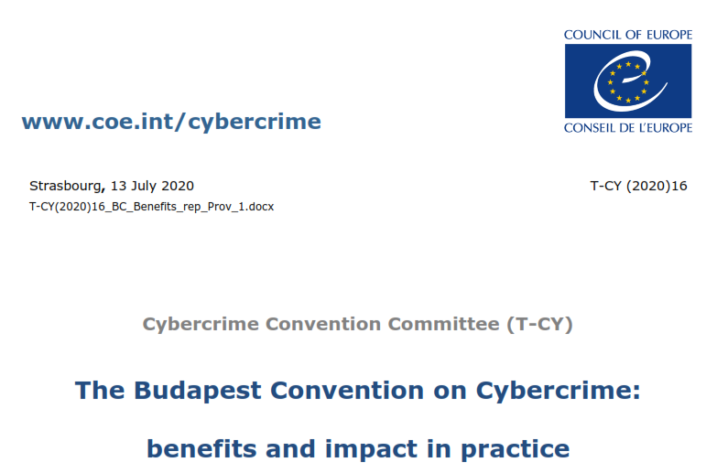
Përfitimet e Konventës së Budapestit
www.coe.int/cybercrime
Notes:
Ky slajd tregon një pamje të ekranit të një raporti të lëshuar nga Komiteti i Konventës së Krimit Kibernetik (T-CY) mbi përfitimet dhe ndikimin në praktikë të Konventës së Budapestit. Trajneri mund të shpjegojë se slajdet në vijim do të përmbledhin disa nga përfitimet kryesore të Konventës së Budapestit siç është elaboruar në këtë raport.
Raporti i plotë gjendet këtu: https://www.coe.int/en/web/cybercrime/-/the-budapest-convention-on-cybercrime-in-operation-new-t-cy-report

Slide 24
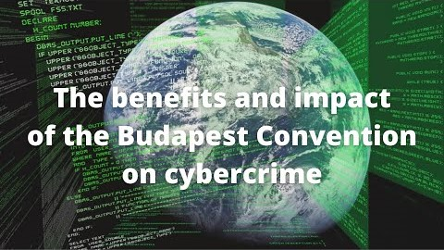
Përfitimet e Konventës së Budapestit
www.coe.int/cybercrime
Notes:
Trajneri duhet të luajë videon e shfaqur në këtë slajd, e cila do të prezantojë para pjesëmarrësve përmbajtjen e raportit, e cila do të elaborohet në slajdet vijuese.

Slide 25
Përmirësimet në legjislacionin vendor
Konventa e Budapestit kishte ndikim të dukshëm në harmonizimin e legjislacionit
Ky ndikim është si për palët ashtu edhe ata që nuk janë palë
Gjithsej 193 shtete janë anketuar për të vlerësuar ndikimin e Konventës së Budapestit globalisht
www.coe.int/cybercrime
Notes:
Ky slajd tregon se si Konventa e Budapestit ka pasur ndikim në legjislacionin e brendshëm të vendeve në botë. Është e rëndësishme të theksohet se Konventa e Budapestit jo vetëm që ka ndikuar në legjislacionin e palëve në Konventën e Budapestit, por edhe vendet që nuk janë palë në Konventën e Budapestit, të cilat gjithnjë e më shumë e përdorin Konventën e Budapestit si udhëzim për reformimin e legjislacionit të tyre.
Slajdi tregon statistikat nga raporti T-CY duke përfshirë mënyrën se si 39% e të gjitha shteteve kanë një lidhje me Konventën e Budapestit - ose kanë aderuar, nënshkruar ose janë ftuar të aderojnë në Konventën e Budapestit.

Slide 26

Shtrirja e Konventës së Budapestit
130+
150+
Konventa e Budapestit
Ratifikuar/aderuar: 65
Shtetet tjera me ligje/projektligje kryesisht në përputhje me Konventën e Budapestit = 20
Nënshkruar: 3
Shtete të tjera që mbështeten në Konventën e Budapestit për legjislacionin = 50+
Të ftuara për aderim: 9
www.coe.int/cybercrime
Notes:
Ky slajd paraqet shtete të ndryshme që kanë ratifikuar Konventën e Budapestit, që kanë nënshkruar Konventën e Budapestit, që janë ftuar të aderojnë në Konventën e Budapestit dhe vendet që kanë përdorur Konventën e Budapestit si udhëzues për zhvillimin e legjislacionit të brendshëm. Trajneri mund ta përdorë këtë prezantim për të demonstruar se Konventa e Budapestit është me të vërtetë një traktat global.

Slide 27
Përmirësimet në legjislacionin vendor
Prej 30 qershor
2020
www.coe.int/cybercrime
Notes:
Ky slajd mbështetet në statistikat e shpërndara nga raporti T-CY Mund të përdoret nga trajneri për të shpjeguar se si në lidhje me dispozitat thelbësore dhe dispozitat procedurale, rreth gjysma e vendeve në mbarë botën kanë miratuar dispozita që korrespondojnë me Konventën e Budapestit.
Në përgjithësi, 79% e shteteve kanë përdorur Konventën e Budapestit si udhëzues ose burim për reformimin e legjislacionit të tyre të krimit kibernetik. Këto slajde mund të përdoren nga trajneri për të treguar ndikimin e Konventës së Budapestit - dhe si shkon përtej vendeve që kanë aderuar, nënshkruar ose janë ftuar të aderojnë në Konventën e Budapestit.

Slide 28
Përmirësimet në legjislacionin vendor
Kategoria | Numri i shteteve
Dispozitat e brendshme të miratuara që përkojnë me dispozitat e ligjit material të Konventës së Budapestit | 106
Dispozitat e brendshme të miratuara që përkojnë me dispozitat procedurale të Konventës së Budapestit | 82
Prej 30 qershor
2020
www.coe.int/cybercrime
Notes:
Ky slajd mbështetet në statistikat e shpërndara nga raporti T-CY Mund të përdoret nga trajneri për të shpjeguar se si në lidhje me dispozitat thelbësore dhe dispozitat procedurale, rreth gjysma e vendeve në mbarë botën kanë miratuar dispozita që korrespondojnë me Konventën e Budapestit.
106 prej këtyre shteteve (53% e shteteve) kanë miratuar dispozita specifike të ligjit material që korrespondojnë me Kapitullin II, Seksioni I i Konventës së Budapestit.
82 prej këtyre shteteve (42% e shteteve) kanë miratuar dispozita specifike të ligjit procedural që korrespondojnë me Kapitullin II, Seksioni II i Konventës së Budapestit.

Slide 29
Hetimet e brendshme
Ka pasur një rritje në numrin total të hetimeve për krimet kibernetike që kryhen nga palët
Kjo kryesisht për shkak të:
  përmirësimit të legjislacionit vendor
  disponueshmërisë së një mekanizmi funksional të bashkëpunimit ndërkombëtar
  kapaciteteve të avancuara
www.coe.int/cybercrime
Notes:
Ky slajd shpjegon sesi anëtarësimi në Konventën e Budapestit i ndihmon vendet në kryerjen e hetimeve të brendshme për krimet kibernetike. Konventa e Budapestit jo vetëm që siguron që Palët kanë dispozita gjithëpërfshirëse të ligjit të brendshëm - por gjithashtu kanë qasje në një mekanizëm bashkëpunimi ndërkombëtar që rrit aftësinë e shteteve për të hetuar krimet kibernetike. Natyra transnacionale e krimit kibernetik kërkon një mekanizëm të tillë që palët të jenë në gjendje të kryejnë hetime të brendshme. Trajneri duhet të theksojë se kjo është një nga përfitimet më të mëdha të Konventës së Budapestit.

Slide 30
Bashkëpunimi ndërkombëtar
Mekanizmat detyrues të bashkëpunimit ndërkombëtar për krimin kibernetik dhe çdo krim tjetër kur provat janë në kompjuter
Qasja në rrjetin e madh të praktikuesve që marrin pjesë në Komitetin e Konventës së Krimit Kibernetik (T-CY) dhe në ndërtimin e kapaciteteve
Promovimi i reformave dhe forcimi i ligjeve, procedurave dhe mekanizmave për bashkëpunimin ndërkombëtar nga T-CY dhe masat e ndërtimit të kapaciteteve
www.coe.int/cybercrime
Notes:
Përparësia kryesore e Konventës së Budapestit është se ajo shërben si traktat shumëpalësh i ndihmës së ndërsjellë që siguron një mekanizëm të bashkëpunimit ndërkombëtar ligjërisht të detyrueshëm për palët.
Trajneri duhet të theksojë që qëllimi i bashkëpunimit ndërkombëtar / dispozitat e ndihmës së ndërsjellë të Konventës së Budapestit nuk zbatohen vetëm për krimet kibernetike, ose vetëm për veprat penale të vendosura në përputhje me Konventën e Budapestit. Përkundrazi, fusha e bashkëpunimit ndërkombëtar/dispozitat e ndihmës së ndërsjellë mund të ushtrohen në lidhje me shkëmbimin e provave në lidhje me ndonjë vepër penale.
Një përparësi tjetër është se Konventa e Budapestit u siguron vendeve qasje në rrjetet e mëdha të praktikuesve - veçanërisht ata që marrin pjesë në Komitetin e Konventës së Krimit Kibernetik. Konventa e Budapestit gjithashtu siguron ndërtimin e kapaciteteve në lidhje me bashkëpunimin ndërkombëtar, i cili është elaboruar në slajdet vijuese.

Slide 31
Bashkëpunimi ndërkombëtar: Ndikimet
Përdorimi i gjerë i rrjeteve 24/7
Përmirësimet në bashkëpunim me sektorin privat përmes anëtarësimit në Konventën e Budapestit - veçanërisht kërkesat e drejtpërdrejta për informacionin e abonuesit
www.coe.int/cybercrime
Notes:
Ky slajd flet për ndikimin që ka pasur Konventa e Budapestit në lidhje me bashkëpunimin ndërkombëtar.
Neni 35 i Konventës së Budapestit kërkon që palët të krijojnë një rrjet 24/7. Raporti i T-CY thekson sesi ekziston tani një përdorim i gjerë i këtyre rrjeteve për të bashkëpunuar ndërkombëtarisht.
Një ndikim tjetër i rëndësishëm i Konventës së Budapestit është përmirësimi i bashkëpunimit me sektorin privat (ofruesit e shërbimeve). Kjo është veçanërisht përmes nenit 18.1.b. të Konventës së Budapestit, e cila lejon palët të lëshojnë urdhra të drejtpërdrejtë për ofruesit e shërbimeve që ofrojnë shërbime në territorin e tyre (pavarësisht nëse ofruesi i shërbimit është me bazë në vend). Ky u identifikua si ndikim i Konventës së Budapestit në lidhje me krimin kibernetik.

Slide 32
Zhvillimi i kapaciteteve
Konventa e Budapestit është më shumë se një dokument ligjor
Këshilli i Evropës siguron asistencë teknike për përmirësimet legjislative në shumë vende
Zyra e Programit të Krimit Kibernetik (C-PROC) ka mbështetur 1000+ aktivitete
6 projekte në vazhdim
www.coe.int/cybercrime
Notes:
Një nga përfitimet kryesore të anëtarësimit ose shprehjes së interesit për t'u anëtarësuar me Konventën e Budapestit është qasja në projektet e ndërtimit të kapaciteteve të vëna në dispozicion nga Këshilli i Evropës.
Zyra e Programit për Krime Kibernetike e Këshillit të Evropës (C-PROC) në Bukuresht, Rumani është përgjegjëse për të ndihmuar vendet në të gjithë botën në forcimin e kapacitetit të sistemeve të tyre ligjore për t'iu përgjigjur sfidave të paraqitura nga krimi kibernetik dhe provat elektronike në bazë të standardeve të Konventës së Budapestit për Krimet Kibernetike. Këtu përfshihet mbështetja për:
Forcimi i legjislacionit për krimin kibernetik dhe provat elektronike në përputhje me standardet e sundimit të ligjit dhe të drejtave të njeriut (përfshirë mbrojtjen e të dhënave)
Trajnimi i gjyqtarëve, prokurorëve dhe zyrtarëve të zbatimit të ligjit
Krijimi i njësive të specializuara të krimit kibernetik dhe forenzikës dhe përmirësimi i bashkëpunimit ndërinstitucional
Promovimi i bashkëpunimit publik/privat
Mbrojtja e fëmijëve nga dhuna seksuale online
Rritja e efektivitetit të bashkëpunimit ndërkombëtar
C-PROC, me funksionin e tij të ndërtimit të kapaciteteve, plotëson punën e Komitetit të Konventës së Krimit Kibernetik (T-CY) përmes së cilës shtetet palë ndjekin zbatimin e Konventës së Budapestit.
Këshilli i Evropës ka mbështetur mbi 1000 aktivitete përmes projekteve të tij të kaluara dhe në vazhdim. Detajet e projekteve në vazhdim të renditura në slajd. Detajet e secilit projekt janë riprodhuar më poshtë:
GLACY+ është projekt i përbashkët i Bashkimit Evropian (Instrumenti Kontribues për Paqe dhe Stabilitet) dhe Këshillit të Evropës.
GLACY+ ka për qëllim të zgjerojë përvojën e Projektit GLACY (2013 – 2016) dhe mbështet pesëmbëdhjetë vende me përparësi dhe qendër në Afrikë, Azi-Paqësor dhe Amerikën Latine dhe rajonin e Karaibeve - Benin, Burkina Faso, Kepi i Gjelbër, Kili, Kosta Rika, Republika Dominikane, Gana, Mauritius, Marok, Nigeri, Paraguai, Filipine, Senegal , Shri Lanka dhe Tonga. Këto vende mund të shërbejnë si qendra për të ndarë përvojën e tyre brenda rajoneve të tyre përkatëse.
Objektivat:
Për të fuqizuar kapacitetet e shteteve në të gjithë botën për të zbatuar legjislacionin mbi krimin kibernetik dhe provat elektronike dhe për të rritur aftësitë e tyre për një bashkëpunim efektiv ndërkombëtar në këtë fushë.
Për të promovuar legjislacionin, politikat dhe strategjitë e qëndrueshme të krimit kibernetik;
Për të fuqizuar kapacitetin e autoriteteve policore për të hetuar krimin kibernetik dhe të angazhohen në bashkëpunim efektiv polici-polici me njëri-tjetrin, si dhe me njësitë e krimit kibernetik në Evropë dhe rajone të tjera;
Të lejojë autoritetet e drejtësisë penale të zbatojnë legjislacionin dhe të ndjekin dhe gjykojnë rastet e krimit kibernetik dhe provat elektronike dhe të angazhohen në bashkëpunim ndërkombëtar.
CyberEast është një projekt i përbashkët i Bashkimit Evropian dhe Këshillit të Evropës, i zbatuar në rajonin e Partneritetit Lindor nga Këshilli i Evropës nën Instrumentin Lindor të Fqinjësisë Evropiane (ENI).
Vendet pjesëmarrëse: Armenia, Azerbajxhani, Bjellorusia, Gjeorgjia, Moldavia dhe Ukraina.
Projekti synon të miratojë kornizat legjislative dhe të politikave në përputhje me Konventën e Budapestit për krimin kibernetik dhe instrumentet e lidhura me të, forcimin e kapaciteteve të autoriteteve gjyqësore dhe të zbatimit të ligjit dhe bashkëpunimin ndërmjet agjencive, dhe rritjen e bashkëpunimit efikas dhe besimit ndërkombëtar në drejtësinë penale, krimin kibernetik dhe provat elektronike, duke përfshirë ndërmjet ofruesve të shërbimeve dhe zbatimit të ligjit.
iPROCEEDS – 2: Bashkëpunimi për krimin kibernetik nën Instrumentin e Ndihmës së Para-Anëtarësimit (IPA) - është projekt i përbashkët i Bashkimit Evropian dhe Këshillit të Evropës. Vendet/zonat pjesëmarrëse: Shqipëria, Bosnja dhe Hercegovina, Mali i Zi, Maqedonia e Veriut, Serbia, Turqia dhe Kosova* Objektivi: Për të forcuar më tej kapacitetin e autoriteteve në vendet dhe zonat e projektit për të kërkuar, sekuestruar dhe konfiskuar të ardhurat nga krimi kibernetik dhe për të parandaluar pastrimin e parave në internet dhe për të siguruar prova elektronike. *Ky përcaktim është pa paragjykuar pozicionet rreth statusit, dhe është në përputhje me Rezolutën 1244 të KS të OKB-së dhe opinionin e GJND-së mbi Deklaratën e Pavarësisë së Kosovës.
CyberSouth është projekt i përbashkët i Bashkimit Evropian (Instrumenti Evropian i Fqinjësisë) dhe Këshillit të Evropës. CyberSouth synon të forcojë legjislacionin dhe kapacitetet institucionale për krimin kibernetik dhe provat elektronike në rajonin e Fqinjësisë Jugore në përputhje me kërkesat e të drejtave të njeriut dhe sundimit të ligjit.
Zona e projektit: Rajoni i fqinjësisë jugore
Zonat fillestare me prioritet: Algjeria, Jordania, Libani, Maroku dhe Tunizia
Objektivat:
Legjislacioni
Shërbime të specializuara dhe bashkëpunim ndërmjet agjencive si dhe bashkëpunim publik/privat
Trajnimi gjyqësor
Bashkëpunimi ndërkombëtar
Prioritetet strategjike mbi krimin kibernetik dhe provat elektronike
Cybercrime@Octopus është projekt i Këshillit të Evropës i bazuar në kontribute vullnetare që synojnë të ndihmojnë vendet në të gjithë botën për të zbatuar Konventën e Budapestit për Krimin Kibernetik dhe forcimin e mbrojtjes së të dhënave dhe masat mbrojtëse të sundimit të ligjit
Rezultatet priten në fushat vijuese:
Për të siguruar organizimin e konferencave vjetore të Octopus (Oktapodit)
Për të bashkëfinancuar dhe mbështetur funksionimin e Komitetit të Konventës së Krimit Kibernetik me anëtarësimin e tij të zgjeruar, funksionet dhe numrin e takimeve
Për të siguruar këshilla dhe ndihmë tjetër për vendet që janë të përgatitura të zbatojnë Konventën e Budapestit dhe instrumentet e lidhura me to për mbrojtjen e të dhënave dhe mbrojtjen e fëmijëve.
Kohëzgjatja i projektit: 1 janar 2014 - 31 dhjetor 2020.

Slide 33
GODITJA E MITIT
Seksioni 4
Konventa e Budapestit– Përmbledhje
www.coe.int/cybercrime
www.coe.int/cybercrime - 33 -
Notes:
Ky është slajd hyrës për pjesën e katërt të seancës. Trajneri duhet të shpjegojë se kjo pjesë do të fokusojë disa mite në lidhje me Konventën e Budapestit dhe do të përpiqet t'i trajtojë këto.

Slide 34
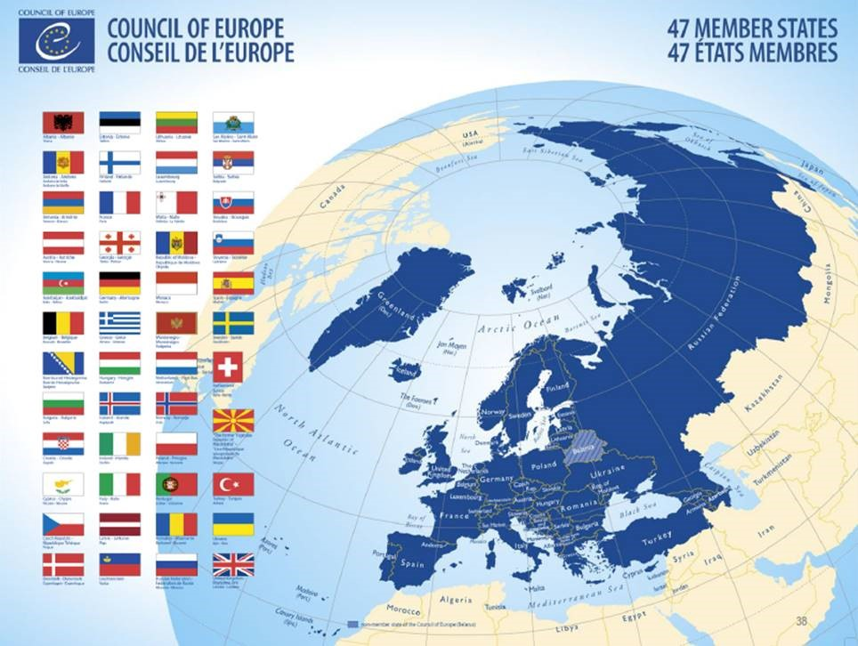
Miti
MITI:
Konventa e Budapestit është
Regjionale dhe Eurocentrike
www.coe.int/cybercrime
Notes:
Ky slajd nxjerr në pah një mit për Konventën e Budapestit - se është një konventë rajonale ose se është Eurocentrike. Trajneri mund të pyesë se sa prej pjesëmarrësve e mbajnë këtë keqkuptim, përpara se të kalojnë në slajdin tjetër për ta mënjanuar këtë keqkuptim.

Slide 35
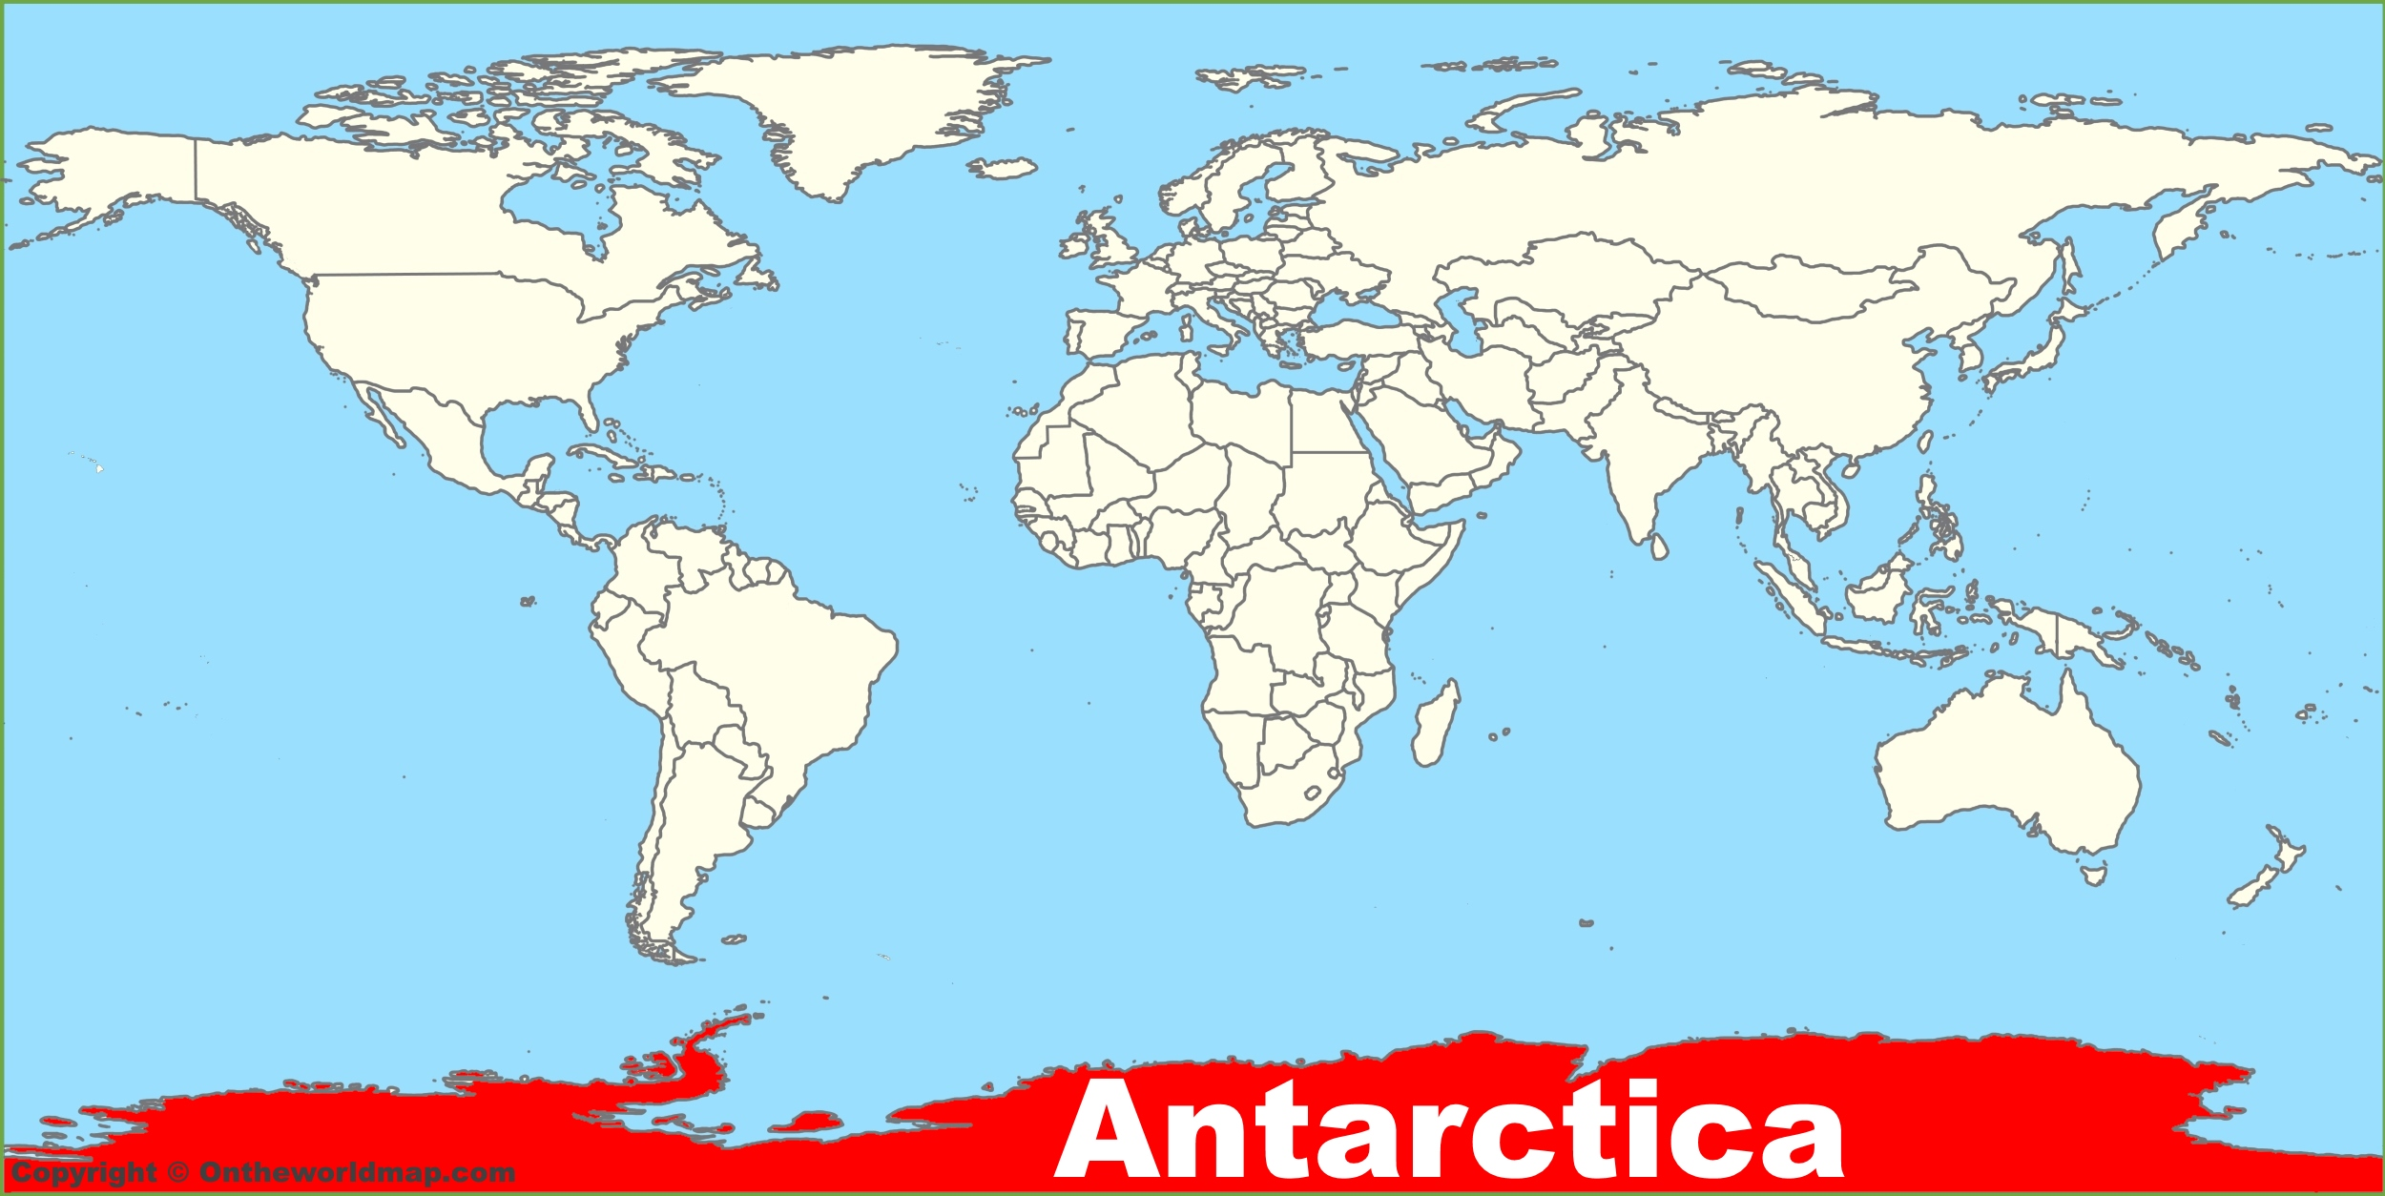


REALITETI
Konventë Globale
REALITETI ËSHTË:
Kontinent me anëtarët në Konventën e Budapestit
Vetëm kontinenti pa asnjë anëtar në Konventën e Budapestit
www.coe.int/cybercrime
Notes:
Ky slajd tregon një hartë të botës me kontinentin e Antarktidës të theksuar me të kuqe. Qëllimi slajdit është të nënvizojë se Antarktida është e vetmja përmbajtje në botë që nuk ka asnjë anëtar në Konventën e Budapestit. Trajneri mund ta përdorë këtë prezantim për të theksuar se Konventa e Budapestit është me të vërtetë një konventë globale, me anëtarësim në Amerikën e Veriut, Amerikën e Jugut, Afrikën, Evropën, Azinë dhe Australinë.

Slide 36
REALITETI
Total anëtarësimet sipas periudhave kohore
2001 - 2005
2006 – 2010
2011 – 2015
2016 – 2020
Notes:
Ky slajd tregon se si ka një rritje të shkallës së anëtarësimeve në Konventën e Budapestit me kalimin e kohës. Slajdi grupon anëtarësimet në katër periudha kohore:
2001 – 2005 (e kaltër)
2006 – 2010 (e verdhë)
2011 – 2015 (e gjelbër)
2016 – 2020 (e kuqe)
Animacionet demonstrojnë se cilat vende kanë aderuar në Konventën e Budapestit në çdo periudhë kohore. Ky slajd mund të përdoret për të demonstruar një përvetësim të anëtarësimeve në Konventën e Budapestit - në veçanti një rritje në të gjithë botën.

Slide 37
Realiteti
REALITETI ËSHTË:
KB është traktat global siç demonstrohet nga anëtarësia e tij
Shkalla e anëtarësimeve në të gjithë botën vazhdon të përshpejtohet
Çdo traktat i ri në rrethanat aktuale do të merrte 25+ vjet për të arritur deri në KB:
  Puna fillestare për KB ka filluar në vitin 1996 dhe janë dashur 24 vjet për të arritur fazën aktuale
  Divergjenca për çështje
www.coe.int/cybercrime
Notes:
Ky slajd nxjerr në pah karakteristikat kryesore për të demonstruar se Konventa e Budapestit NUK është një instrument rajonal ose eurocentrik. Ai demonstron se Konventa e Budapestit është një traktat global dhe se shkalla e anëtarësimeve vazhdon të përshpejtohet.
Duke pasur parasysh kohën e nevojshme për të negociuar dhe formuluar Konventën e Budapestit (që nga viti 1996), nuk do të kishte gjasa që një traktat i ri do të formulohej në më pak se 25 vjet, së paku veçanërisht duke pasur parasysh divergjencën në shumë prej çështjeve që do të adresoheshin në konventën e re.

Slide 38
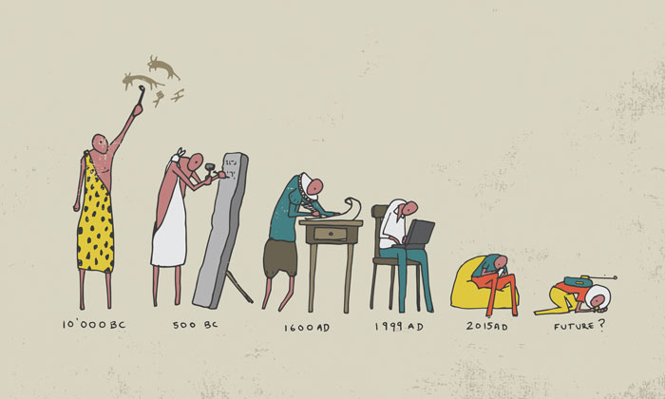
Miti
MITI:
Konventa e Budapestit është vjetruara
www.coe.int/cybercrime
Notes:
Ky slajd nxjerr në pah një mit për Konventën e Budapestit - se ajo është e vjetruar. Trajneri mund të pyesë se sa prej pjesëmarrësve e mbajnë këtë keqkuptim, përpara se të kalojnë në slajdin tjetër për ta mënjanuar këtë keqkuptim.

Slide 39
Realiteti
REALITETI ËSHTË:
Përpiluar në vitin 2001
Protokolle shtesë
Shënimet udhëzuese
Vazhdon të përdoret si bazë për traktatet tjera (Konventa Arabe, Konventa UA) dhe ligjet e brendshme
Vendet nuk janë ende duke e ratifikuar
www.coe.int/cybercrime
Notes:
Ky slajd demonstron se si Konventa e Budapestit NUK është e vjetruar. Megjithëse Konventa e Budapestit u hartua në vitin 2001, ajo ka gjuhë neutrale teknologjike e cila shtrihet organikisht në krime të reja dhe zhvillime në teknologji. Ky është një nga tiparet kryesore të Konventës së Budapestit që siguron që ajo të vazhdojë të mbetet e rëndësishme pavarësisht përparimeve të gjera në teknologji që nga hartimi i saj në vitin 2001. Një numër shënimesh udhëzuese janë lëshuar për të demonstruar se si Konventa e Budapestit zbatohet për një sërë shkeljesh që nuk janë të mbuluara në mënyrë të qartë nga Konventa e Budapestit, përfshirë:
Botnets
Vjedhje identiteti
Sulmet DDOS
Sulmet e infrastrukturës kritike
Malware
Spam
Ndërhyrja në zgjedhje
Terrorizmi
Kur gjuha e Konventës së Budapestit është e pamjaftueshme për të përmbushur në mënyrë adekuate këto përparime, Protokollet Shtesë mund të merren parasysh. Për shembull, Protokolli Shtesë i Konventës mbi Krimin Kibernetik, në lidhje me kriminalizimin e akteve të një natyre raciste dhe ksenofobike të kryera përmes sistemeve kompjuterike u hap për nënshkrim në vitin 2003. Për më tepër, një Protokoll i Dytë Shtesë (https://www.coe.int/en/web/cybercrime/t-cy-drafting-group) lidhur me bashkëpunimin e zgjeruar ndërkombëtar aktualisht po negociohet
Fakti që Konventa e Budapestit nuk është e vjetruar, mbase dëshmohet më së miri nga fakti se ajo vazhdon të përdoret si bazë për traktate të ndryshme përfshirë Konventën Arabe për Luftimin e Informacionit. Veprat penale të teknologjisë dhe Konventa e Unionit Afrikan për siguri kibernetike dhe mbrojtje të të dhënave personale. Për më tepër, Konventa e Budapestit vazhdon të përdoret si një udhëzim për vendet në të gjithë botën për të hartuar ligjet e brendshme.

Slide 40
Realiteti
REALITETI ËSHTË:
Shumë vende të zhvilluara kanë legjislacion të vjetër, por efektiv për krimin kibernetik
  SHBA – 1986
  MB - 1990
  Australia – 2001
  Franca – 2004
Sekret për jetëgjatësinë është gjuha neutrale e teknologjisë - shtrihet organikisht në krime dhe teknologji të reja
www.coe.int/cybercrime
Notes:
Konventa e Budapestit vazhdon të ratifikohet nga vendet, duke sugjeruar që ajo të vazhdojë të mbetet e rëndësishme si instrumenti kryesor i krimit kibernetik global.
Argumenti që Konventa e Budapestit është e vjetruar bazohet kryesisht në faktin se ajo është hartuar në vitin 2001. Sidoqoftë, shumë vende kanë legjislacione edhe më të vjetra të krimit kibernetik, të cilat vazhdojnë të jenë efektive dhe të relevante. Për shembull:
Akti i Mashtrimit dhe Abuzimit me Kompjuterë i SHBA-ve i cili u miratua në vitin 1986
Akti i Keqpërdorimit të Kompjuterëve në Mbretërinë e Bashkuar u miratua në vitin 1990
Akti Australian i Krimit Kibernetik u miratua në vitin 2001
Ligji francez nr. 2004-575, Për Besimin në Ekonominë Digjitale u miratua në vitin 2004
Për sa kohë që gjuha e një konvente ose legjislacioni për krimin kibernetik është neutrale ndaj teknologjisë, ajo do të vazhdojë të mbetet e rëndësishme për një periudhë të gjatë kohore.

Slide 41

Miti
MITI:
Konventa e Budapestit u hartua nga një grup i vogël vendesh
“Vendi im nuk ishte pjesë e procesit të negociatave dhe hartimit - pse vendi im duhet të bëhet palë?”
www.coe.int/cybercrime
Notes:
Ky slajd nxjerr në pah një mit rreth Konventës së Budapestit veçanërisht ndërmjet vendeve në zhvillim - që ajo është hartuar nga një grup i vogël vendesh (disa vende të caktuara të infrastrukturës). Trajneri mund të lexojë citate në fund të ekranit dhe të shpjegojë se kjo është një pyetje e bërë zakonisht në lidhje me Konventën e Budapestit.
Trajneri mund të pyesë se sa prej pjesëmarrësve e mbajnë këtë keqkuptim, përpara se të kalojnë në slajdin tjetër për ta mënjanuar këtë keqkuptim.

Slide 42
Realiteti
REALITETI ËSHTË:
Shumë vende nuk e shikonin krimin kibernetik si prioritet në vitin 2001
Traktatet duhet të vlerësohen për meritat, dobinë & interesin kombëtar më shumë sesa politikat, paragjykimet dhe interesi strategjik i të tjerëve
Nëse traktatet u shërbejnë interesave tuaj kombëtar, nuk prish punë se kush i negocion ato
Kërcënimet ndaj përdoruesve të internetit, mjetet teknike/ligjore për hetimin dhe ndjekjen penale të krimeve kibernetike janë identike në të gjitha vendet
www.coe.int/cybercrime
Notes:
Ky slajd shpjegon pse vende të caktuara udhëhoqën formulimin fillestar të Konventës së Budapestit.
Për shembull, shumë vende nuk e shikonin krimin kibernetik si prioritet që në fillim të vitit 2001. Kjo është kryesisht për shkak të mungesës ose natyrës së kufizuar të përparimeve teknologjike në këto vende gjatë asaj periudhe.
Për më tepër, është e rëndësishme që politika, paragjykimi dhe interesat strategjikë të mos tejkalohen nga meritat, dobia dhe interesi kombëtar në lidhje me anëtarësimin në një traktat. Konventa e Budapestit ofron dobi të jashtëzakonshme për të gjitha vendet në luftën e tyre kundër krimit kibernetik dhe në lidhje me shkëmbimin e provave elektronike.
Më në fund, kërcënimet që paraqiten nga kriminelët kibernetikë janë të njëjta përtej kufijve territorialë. Nuk ka asnjë ndryshim ndërmjet kërcënimeve me të cilat përballen kombet e zhvilluara dhe ato në zhvillim. Në këtë drejtim, Konventa e Budapestit adreson shqetësimet e vendeve në zhvillim ashtu si të vendeve të zhvilluara.

Slide 43
Realiteti
REALITETI ËSHTË:
Shumë traktate të tjera që kanë të bëjnë me çështje teknike të hartuara nga vende të caktuara u pranuan më vonë nga vendet e tjera
Shembuj të traktateve tani globale të hartuara nga vendet e zgjedhura:
  Rregullat e Hagës 1924 & Rregullat e Hagës-Visby 1968 për Transportin e Mallrave përmes Detit
  Konventa e Parisit e vitit 1919 e cila themeloi Komisionin Ndërkombëtar për Navigimin Ajror
  Konventa e Çikagos për Taksën Ndërkombëtare të Aviacionit Civil
  Konventa për Ndihmën e Ndërsjellë Administrative në Çështjet Tatimore
www.coe.int/cybercrime
Notes:
Konventa e Budapestit nuk është traktati i vetëm që u hartua nga një grup i kombeve të zhvilluara por më vonë u aderua nga shumë kombe të tjera në zhvillim. Shumë traktate, të tilla si ato të renditura në slajd, janë hartuar nga një grup vendesh, por më pas janë miratuar si traktate globale. Konventa e Budapestit nuk ndryshon nga këto traktate.

Slide 44

Realiteti
Shembull:
Konventa e Çikagos e Aviacionit Civil Ndërkombëtar
A është vendi juaj një shtet anëtar?
Nëse jo, a është e rëndësishme të jeni një shtet anëtar?
Vetëm 52 shtete u përfshinë në procesin e hartimit dhe negociatave
www.coe.int/cybercrime
Notes:
Ky slajd tregon një shembull pse nuk është e rëndësishme që një konventë të hartohet ose negociohet nga një numër i vogël i vendeve. Trajneri mund të shpjegojë që në vitin 1944 kur u nënshkrua Konventa e Çikagos, ajo ishte vetëm mbi bazën e një procesi hartimi dhe negocimi që përfshinte 52 shtete. Megjithatë, aktualisht ka 193 palë. Trajneri mund ta përdorë këtë si një shembull për të treguar rëndësinë e shikimit të secilës konventë për meritat e veta në funksion të interesit kombëtar.

Slide 45
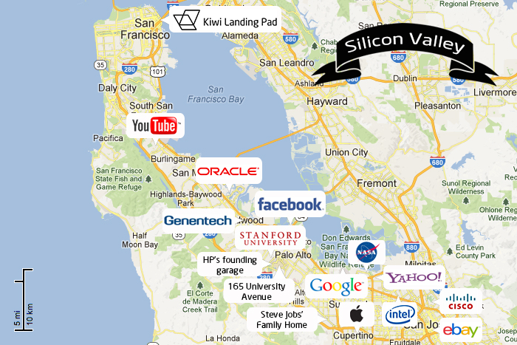
Miti
MITI:
Konventa e Budapestit favorizon vendet e infrastrukturës
www.coe.int/cybercrime
Notes:
Ky slajd nxjerr në pah një mit për Konventën e Budapestit veçanërisht ndërmjet vendeve në zhvillim - që favorizon vendet e zhvilluara ose ato të infrastrukturës. Trajneri mund të pyesë se sa prej pjesëmarrësve e mbajnë këtë keqkuptim, përpara se të kalojnë në slajdin tjetër për ta mënjanuar këtë keqkuptim.

Slide 46
Realiteti
REALITETI ËSHTË:
Kërkesat e vendeve në zhvillim për infrastrukturën ose vendet e zhvilluara jo gjithmonë të afërta
Konventa e Budapestit është i vetmi mekanizëm ligjërisht i detyrueshëm për vendet në zhvillim për të marrë prova elektronike nga vendet e infrastrukturës
Vendet në zhvillim zakonisht kanë më shumë fleksibilitet për të mohuar në rast të shkeljeve politike më shumë sesa SH.B.A., Britania e Madhe etj.
www.coe.int/cybercrime
Notes:
Në mungesë të Konventës së Budapestit ose ndonjë traktati tjetër të detyrueshëm dypalësh ose shumëpalësh të ndihmës së ndërsjellë, kërkesat për prova elektronike të bëra nga vendet në zhvillim për vendet e zhvilluara nuk janë gjithmonë të afërta.
Konventa e Budapestit siguron përfitim më të madh për vendet në zhvillim, duke siguruar një mundësi për këto vende për të bërë kërkesa juridikisht të detyrueshme për vendet e zhvilluara/të infrastrukturës (të cilat janë kryesisht të gjithë anëtarët e Konventës së Budapestit). Kjo siguron një përfitim të madh për vendet në zhvillim nga anëtarësia në Konventën e Budapestit.
Për më tepër, meqenëse Konventa e Budapestit lejon refuzimin e kërkesave kur vendi i kërkuar e konsideron veprën si një vepër politike ose e lidhur me një vepër politike, vendet në zhvillim zakonisht kanë më shumë fleksibilitet në refuzimin e një kërkese pasi që në shumë vende në zhvillim, fushëveprimi i një vepre politike është më i gjerë.

Slide 47
Realiteti
REALITETI ËSHTË:
Konventa e Budapestit u jep vendeve mundësinë që drejtpërdrejt ose përmes qeverisë amerikane të kërkojnë ruajtjen e shpejtë të të dhënave nga ofruesit amerikan të shërbimeve
Ajo gjithashtu u siguron vendeve aftësinë për të kërkuar drejtpërdrejt prodhimin e informacionit të abonuesit nga ofruesit e shërbimeve të SHBA-ve
Ofruesit e shërbimeve kanë më shumë të ngjarë të bashkëpunojnë me palët e Konventës Budapest pasi që palët kanë masa mbrojtëse të përshtatshme
www.coe.int/cybercrime
Notes:
Mënyra kryesore në të cilën vendet në zhvillim mund të përfitojnë nga Konventa e Budapestit është lehtësia e kërkimit të ndihmës nga ofruesit e shërbimeve të SHBA, veçanërisht në lidhje me ruajtjen e shpejtë dhe përmes zbatimit të nenit 18.1.b të Konventës së Budapestit, duke dërguar kërkesa për informacionin e abonuesit drejtpërdrejt ofruesve amerikan të shërbimeve. Kjo u mundëson vendeve në zhvillim të ruajnë dhe të marrin prova kryesore shumë më shpejt sesa do të ishte e mundur pa Konventën e Budapestit.
Ky përfitim është theksuar në raportin T-CY (https://rm.coe.int/t-cy-2020-16-bc-benefits-rep-provisional/16809ef6ac) gjithashtu.
E rëndësishme, ofruesit e shërbimeve priren të jenë më të përgjegjshëm dhe në përputhje me kërkesat e marra nga palët në Konventën e Budapestit - sepse ata mund të sigurohen se këto vende kanë masa mbrojtëse të përshtatshme dhe kanë legjislacion ndërkombëtar të praktikës më të mirë

Slide 48
Realiteti
www.coe.int/cybercrime
Notes:
Ky slajd tregon një krahasim se si Facebook iu përgjigj kërkesave të të dhënave nga vendet që janë palë në Konventën e Budapestit dhe vendet e tjera në H1 2019. Shiriti në të majtë tregon përgjigjen e Facebook ndaj palëve në Konventën e Budapestit, ndërsa shiriti në të djathtë tregon përgjigjen e Facebook për vendet që nuk janë palë në Konventën e Budapestit.
Trajneri mund të demonstrojë se në H1 2019, palët në Konventën e Budapestit kanë bërë 94320 kërkesa për të dhëna në Facebook. Facebook ka prodhuar të paktën disa të dhëna në 74752 kërkesa (afërsisht 79%).
E kundërta, në H1 2019, vendet e tjera (të cilat nuk janë palë në Konventën e Budapestit) kanë bërë 35657 kërkesa për të dhëna në Facebook. Facebook ka prodhuar të paktën disa të dhëna në 20622 kërkesa (afërsisht 58%).
Kjo mund të përdoret për të demonstruar ndikimin e anëtarësimit në Konventën e Budapestit dhe mënyrën se si mund të ndihmojë vendet që nuk janë vende të infrastrukturës në kërkimin e të dhënave nga ofruesit e shërbimeve të cilat janë të vendosura në vendet e infrastrukturës.

Slide 49
Realiteti
www.coe.int/cybercrime
Notes:
Ky slajd tregon një krahasim se si Facebook iu përgjigj kërkesave të të dhënave nga vendet që janë palë në Konventën e Budapestit dhe vendet e tjera në H2 2019. Shiriti në të majtë tregon përgjigjen e Facebook ndaj palëve në Konventën e Budapestit, ndërsa shiriti në të djathtë tregon përgjigjen e Facebook për vendet që nuk janë palë në Konventën e Budapestit.
Trajneri mund të demonstrojë se në H2 2019, palët në Konventën e Budapestit kanë bërë 99440 kërkesa për të dhëna në Facebook. Facebook ka prodhuar të paktën disa të dhëna në 80541 kërkesa (afërsisht 81%).
E kundërta, në H2 2019, vendet e tjera (të cilat nuk janë palë në Konventën e Budapestit) kanë bërë 41435 kërkesa për të dhëna në Facebook. Facebook ka prodhuar të paktën disa të dhëna në 24272 kërkesa (afërsisht 58%).
Kjo mund të përdoret për të demonstruar ndikimin e anëtarësimit në Konventën e Budapestit dhe mënyrën se si mund të ndihmojë vendet që nuk janë vende të infrastrukturës në kërkimin e të dhënave nga ofruesit e shërbimeve të cilat janë të vendosura në vendet e infrastrukturës.

Slide 50
Realiteti
www.coe.int/cybercrime
Notes:
Ky slajd tregon një krahasim se si Twitter iu përgjigj kërkesave të të dhënave nga vendet që janë palë në Konventën e Budapestit dhe vendet e tjera në H1 2019. Shiriti në të majtë tregon përgjigjen e Twitter ndaj palëve në Konventën e Budapestit, ndërsa shiriti në të djathtë tregon përgjigjen e Twitter për vendet që nuk janë palë në Konventën e Budapestit.
Trajneri mund të demonstrojë se në H1 2019, palët në Konventën e Budapestit kanë bërë 6450 kërkesa për të dhëna në Twitter. Twitter ka prodhuar të paktën disa të dhëna në 3372 kërkesa (afërsisht 52%).
E kundërta, në H1 2019, vendet e tjera (të cilat nuk janë palë në Konventën e Budapestit) kanë bërë 850 kërkesa për të dhëna në Twitter. Twitter ka prodhuar të dhëna në 83 kërkesa (afërsisht 10%).
Kjo mund të përdoret për të demonstruar ndikimin e anëtarësimit në Konventën e Budapestit dhe mënyrën se si mund të ndihmojë vendet që nuk janë vende të infrastrukturës në kërkimin e të dhënave nga ofruesit e shërbimeve të cilat janë të vendosura në vendet e infrastrukturës.

Slide 51
Realiteti
www.coe.int/cybercrime
Notes:
Ky slajd tregon një krahasim se si Twitter iu përgjigj kërkesave të të dhënave nga vendet që janë palë në Konventën e Budapestit dhe vendet e tjera në H2 2019. Shiriti në të majtë tregon përgjigjen e Twitter ndaj palëve në Konventën e Budapestit, ndërsa shiriti në të djathtë tregon përgjigjen e Twitter për vendet që nuk janë palë në Konventën e Budapestit.
Trajneri mund të demonstrojë se në H2 2019, palët në Konventën e Budapestit kanë bërë 7194 kërkesa për të dhëna në Twitter. Twitter ka prodhuar të paktën disa të dhëna në 3392 kërkesa (afërsisht 47%).
E kundërta, në H2 2019, vendet e tjera (të cilat nuk janë palë në Konventën e Budapestit) kanë bërë 1644 kërkesa për të dhëna në Twitter. Twitter ka prodhuar të dhëna në 175 kërkesa (afërsisht 10%).
Kjo mund të përdoret për të demonstruar ndikimin e anëtarësimit në Konventën e Budapestit dhe mënyrën se si mund të ndihmojë vendet që nuk janë vende të infrastrukturës në kërkimin e të dhënave nga ofruesit e shërbimeve të cilat janë të vendosura në vendet e infrastrukturës.

Slide 52


Miti
MITI:
Konventa e Budapestit siguron qasje automatike të pakufizuar në të dhëna
www.coe.int/cybercrime
Notes:
Ky slajd nxjerr në pah një mit për Konventën e Budapestit - që ofron qasje të pakufizuar, automatike dhe të pa pengesa në të dhëna në çdo vend të caktuar. Trajneri mund të pyesë se sa prej pjesëmarrësve e mbajnë këtë keqkuptim, përpara se të kalojnë në slajdin tjetër për ta mënjanuar këtë keqkuptim.

Slide 53
Realiteti
REALITETI ËSHTË:
Nuk ka qasje të pakufizuar në të dhënat lokale
Arsyet për refuzim përfshijnë:
  Mungesën e kriminalitetit të dyfishtë
  Veprat politike
  Paragjykimi i sovranitetit
  Paragjykimi i sigurisë
  Paragjykimi i rendit publik
  Paragjykimi i interesave të tjera esenciale
www.coe.int/cybercrime
Notes:
Konventa e Budapestit, si çdo traktat tjetër në lidhje me ndihmën e ndërsjellë në çështjet penale, nuk siguron qasje të pakufizuar në të dhënat lokale. Në fakt, ajo ofron një numër arsyesh për refuzimin e të dhënave, të tilla si ato të theksuara në slajdet e mësipërm. Këto ofrojnë bazë për një vend që të refuzojë ndonjë kërkesë të marrë sipas Konventës së Budapestit. Kjo nuk ndryshon nga traktatet ekzistuese në këtë hapësirë.
Trajneri gjithashtu mund të dëshirojë të adresojë fushën e Nenit 32 të Konventës së Budapestit, e cila i siguron një pale të drejtën për qasje në të dhëna në një juridiksion tjetër pa bërë një kërkesë. Trajneri duhet të theksojë që kjo dispozitë është e kufizuar në të dhëna që janë në dispozicion të publikut, ose vetëm në situata kur pala ka marrë pëlqimin e ligjshëm dhe vullnetar të personit i cili ka autorizimin e ligjshëm për zbulimin e të dhënave.

Slide 54



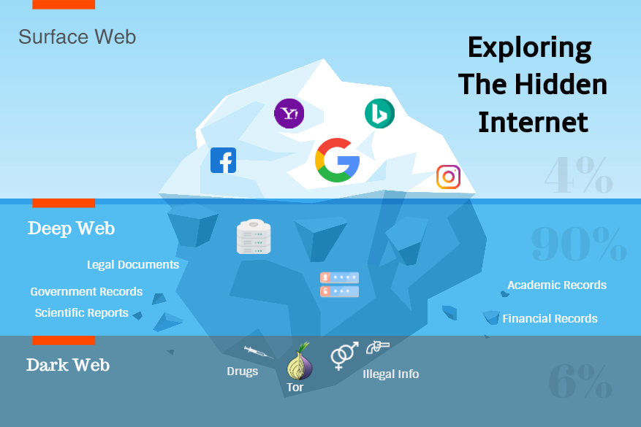
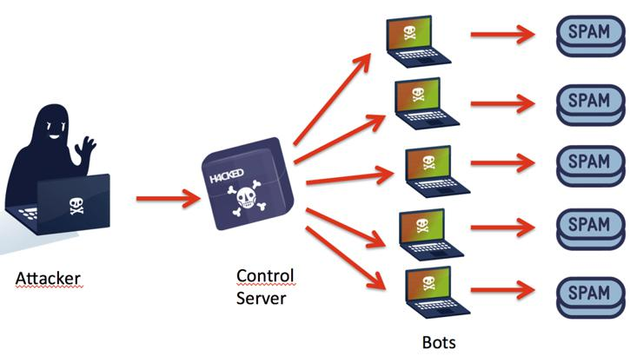
Miti
MITI:
Konventa e Budapestit përfshin një fushë të kufizuar të veprave penale
www.coe.int/cybercrime
Notes:
Ky slajd nxjerr në pah një mit për Konventën e Budapestit - që ajo mbulon vetëm një numër të kufizuar të veprave penale. Trajneri mund të pyesë se sa prej pjesëmarrësve e mbajnë këtë keqkuptim, përpara se të kalojnë në slajdin tjetër për ta mënjanuar këtë keqkuptim.

Slide 55
Realiteti
REALITETI ËSHTË:
T-CY nxjerr shënime udhëzuese për të lehtësuar përdorimin dhe zbatimin efektiv të Konventës së Budapestit
Shënime udhëzuese të përgatitura duke marrë parasysh zhvillimet ligjore, të politikave dhe teknologjike
Shënime udhëzuese:
  Sistemet kompjuterike
  Botnets
  Qasja ndërkufitare
  Vjedhja e identitetit
  Sulmet DDOS
  Sulmet e infrastrukturës kritike
  Malware
  Spam
  Ndërhyrja në zgjedhje
  Urdhrat e prodhimit për informacionin e abonuesit
  Terrorizmi
www.coe.int/cybercrime
Notes:
Ekziston një kuptim i përgjithshëm që Konventa e Budapestit mbulon vetëm veprat e qasjes së jashtëligjshme, përgjimin e jashtëligjshëm, ndërhyrjen e të dhënave, ndërhyrjen e sistemit, keqpërdorimin e pajisjeve, falsifikimin në lidhje me kompjuterë, mashtrimin në lidhje me kompjuterë, pornografinë me fëmijë dhe veprat në lidhje me shkeljen e të drejtës së autorit dhe të drejtat e përafërta përmes përdorimit të një sistemi kompjuterik.
Fusha e Konventës së Budapestit, megjithatë, është shumë më e gjerë. Kjo është sqaruar përmes një serie shënimesh udhëzuese të lëshuara nga Komiteti i Konventës së Krimit Kibernetik. Një total prej 11 shënimesh udhëzuese janë lëshuar nga T-CY, të cilat tregojnë se një numër i veprave që nuk besohet të bien në fushën e Konventës së Budapestit në të vërtetë kriminalizohen përmes dispozitave ekzistuese të Konventës së Budapestit.

Slide 56

P.sh. Zbatueshmëria e botnets
T-CY nxjerr shënime udhëzuese për të lehtësuar përdorimin dhe zbatimin efektiv të Konventës së Budapestit
Shënime udhëzuese të përgatitura duke marrë parasysh zhvillimet ligjore, të politikave dhe teknologjike
Shënim udhëzues:
  Sistemet kompjuterike
  Botnets
  Qasja ndërkufitare
  Vjedhja e identitetit
  Sulmet DDOS
  Sulmet e infrastrukturës kritike
  Malware
  Spam
  Ndërhyrja në zgjedhje
  Urdhrat e prodhimit për informacionin e abonuesit
  Terrorizmi
www.coe.int/cybercrime
Notes:
Ky slajd tregon se ekziston një keqkuptim i përgjithshëm se Konventa e Budapestit nuk kriminalizon përdorimin e botnet për qëllime kriminale.
Përkufizimi i termit 'botnet siç është miratuar në Shënimin Udhëzues T-CY # 2 është si më poshtë” “Një botnet tregon një rrjet kompjuterësh që janë infektuar nga një program i dëmshëm (virus kompjuteri). Një rrjet i tillë i kompjuterëve të kompromentuar ('zombies') mund të aktivizohet për të kryer veprime specifike, të tilla si sulmimi i sistemeve të informacionit (sulmet kibernetike). Këto 'zombie' mund të kontrollohen - shpesh pa dijeninë e përdoruesve të kompjuterëve të kompromentuar - nga një kompjuter tjetër. Ky kompjuter 'kontrollues' njihet gjithashtu si 'qendra e komandimit dhe kontrollit'.

Slide 57
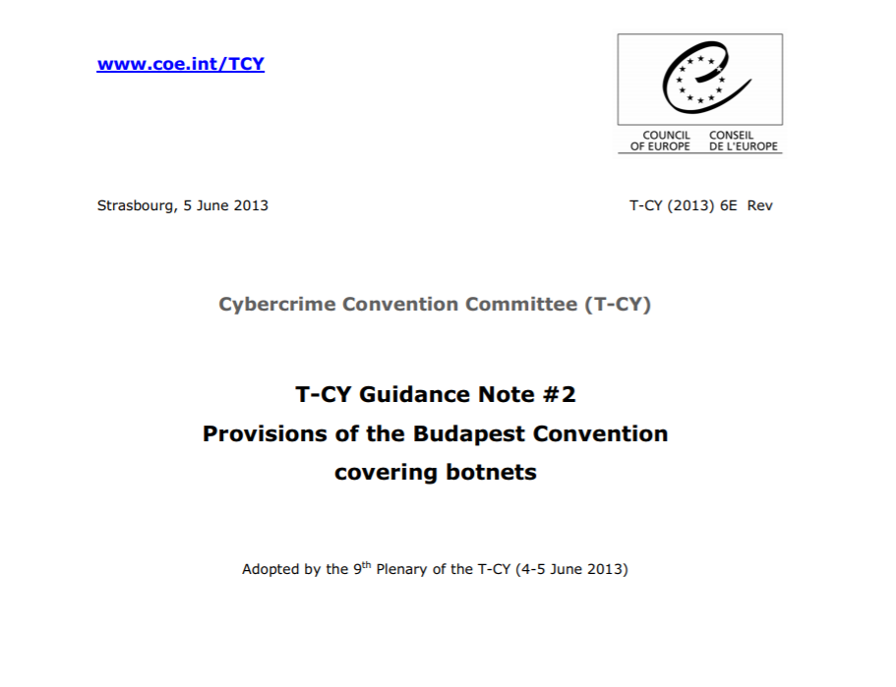
Realiteti
www.coe.int/cybercrime
Notes:
Ky slajd tregon një fragment të Shënimit Udhëzues T-CY # 2, i cili tregon se si përdorimi kriminal i botnet do të binte në fushën e dispozitave të mëposhtme të Konventës së Budapestit:
1. Neni 2 (Qasja e jashtëligjshme): Krijimi dhe funksionimi i një botnet kërkon qasje të jashtëligjshme në sistemet kompjuterike. Për më tepër, botnet mund të përdoren për të hyrë në mënyrë të jashtëligjshme në sistemet tjera kompjuterike.
2. Neni 3 (Përgjimi i jashtëligjshëm): Botnets mund të përdorin mjete teknike për të kapur transmetime jopublike të të dhënave kompjuterike në, nga ose brenda një sistemi kompjuterik.
3. Neni 4 – (Ndërhyrja në të dhëna): Krijimi i një botnet gjithmonë, mund të dëmtojë, fshijë, përkeqësojë ose shuajë të dhënat e kompjuterit. Vetë botnets mund të dëmtojnë, fshijnë, përkeqësohen, ndryshojnë ose shuajnë të dhënat e kompjuterit.
4. Neni 5 – (Ndërhyrja në sistem): Botnets mund të pengojnë funksionimin e një sistemi kompjuterik. Kjo përfshin sulmet e shpërndara të mohimit të shërbimit.
5. Neni 6 (Keqpërdorimi i pajisjeve): Botnets bien nën fushën e pajisjeve siç përcaktohet në Nenin 6 të Konventës së Budapestit sepse ato krijohen ose përshtaten kryesisht për të kryer vepra penale të përcaktuara në përputhje me nenin 2 - 5. Programet e përdorura për krijimin dhe funksionimin e botnets gjithashtu bien në nenin 6. Kështu, neni 6 penalizon prodhimin, shitjen, prokurimin për përdorimin, importin, shpërndarjen ose vënien në dispozicion ndryshe, si dhe posedimin e botnet ose programeve të paditura për krijimin ose funksionimin e tyre.
6. Neni 7 (Falsifikimet e lidhura me kompjuterë): Në varësi të dizajnit të botnet, ai mund të futë, ndryshojë, fshijë ose shuajë të dhëna kompjuterike me rezultatin që jo-autentikja konsiderohet ose veprohet për qëllime ligjore sikur të ishte autentike.
7. Neni 8 – (Mashtrimet e lidhura me kompjuterë) Botnets mund të bëjë që një person të humbasë pronën dhe të bëjë që një person tjetër të marrë një përfitim ekonomik nga futja, ndryshimi, fshirja ose shuarja e të dhënave kompjuterike dhe/ose ndërhyrja në funksionin e një sistemi kompjuterik
8. Neni 9 (Pornografia me fëmijë): Botnets mund të shpërndajnë materiale të shfrytëzimit të fëmijëve
9. Neni 10 – (Shkelja e të drejtës së autorit dhe të të drejtave të përafërta): Botnets mund të shpërndajnë ilegalisht të dhëna që mbrohen nga ligjet e pronësisë intelektuale
Kjo mund të përdoret për të treguar se si gjuha neutrale ndaj teknologjisë e Konventës së Budapestit do të zbatohej për një gamë të gjerë të sjelljes specifike.

Slide 58

P.sh. Zbatueshmëria e Phishing
www.coe.int/cybercrime
Notes:
Ky slajd tregon se ekziston një keqkuptim i përgjithshëm se Konventa e Budapestit nuk penalizon kryerjen e mashtrimit (phishing).
Phishing përfshin marrjen e fjalëkalimeve dhe kredencialeve të tjera të qasjes, shpesh përmes emailit ose faqeve të rreme internetit.

Slide 59
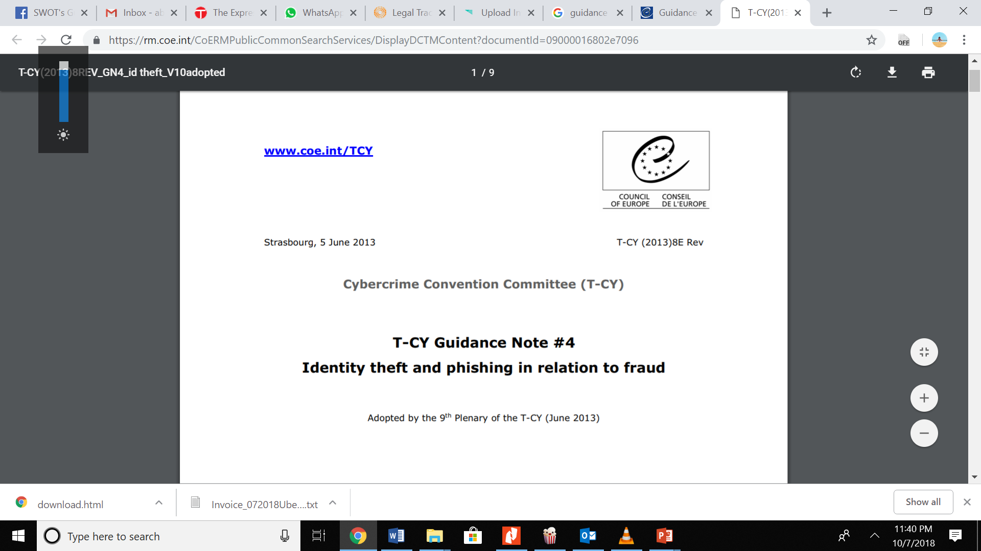
P.sh. Zbatueshmëria e Phishing
www.coe.int/cybercrime
Notes:
Ky slajd tregon një fragment të Shënimit Udhëzues T-CY # 4, i cili tregon se si përdorimi kriminal i Phishing do të binte në fushën e dispozitave të nenit 7 të të Konventës së Budapestit. Ajo thekson se si phishing është ndoshta përfaqësimi më i zakonshëm i falsifikimit të lidhur me kompjuterë dhe veprimtaria më e zakonshme e jashtëligjshme përmes së cilës mblidhen informacione të ndjeshme, siç janë informacionet e identitetit. Meqenëse phishing mund të përfshijë futjen, ndryshimin, fshirjen ose shuarjen e të dhënave kompjuterike me rezultatin që të dhënat jo-autentike konsiderohen ose veprohen sikur të ishin autentike, mashtrimi mund të bjerë nën qëllimin e nenit 7 të falsifikimit në lidhje me kompjuterë.
Përveç nenit 7, phishing dhe vjedhja e identitetit do të binin në dispozitat e tjera të Konventës së Budapestit.

Slide 60

P.sh. Zbatueshmëria e VoIP
www.coe.int/cybercrime
Notes:
Ky slajd tregon se si ekziston një keqkuptim i përgjithshëm se Konventa e Budapestit nuk është e zbatueshme për Zërin përmes protokollit të internetit (VoIP).
VoIP është veçanërisht i rëndësishëm me përdorimin në rritje të teknologjive të tilla si mjet për komunikim veçanërisht përmes platformave të tilla si Skype, Viber, dhe WhatsApp, WeChat, FaceTime, Google Voice, etj.

Slide 61

P.sh. Zbatueshmëria e VoIP
Veprat penale dhe dispozitat procedurale të KB-së janë neutrale ndaj platformës
Neni 21 (“Përgjimi i të dhënave të përmbajtjes”) mundëson përgjimin e çdo forme të të dhënave të përmbajtjes dhe do të përfshinte të dhëna VoIP
Përkufizimi i "ofruesit të shërbimit" do të përfshijë ofruesit e shërbimeve VoIP
www.coe.int/cybercrime
Notes:
Ky slajd shpjegon se si dispozitat e Konventës së Budapestit do të zbatoheshin në mënyrë të barabartë për VoIP pasi ato janë neutrale ndaj platformës. Për shembull, neni 21 (përgjimi i të dhënave të përmbajtjes) do të mundësonte përgjimin e çdo forme të të dhënave të përmbajtjes, përfshirë të dhënat që transmetohen përmes shërbimeve VoIP.
Për më tepër, përkufizimi i "ofruesit të shërbimit", i cili mbulon të gjitha entitetet që u ofrojnë përdoruesve aftësinë për të komunikuar me anë të një sistemi kompjuterik do të mbulonte gjithashtu ofruesit e shërbimeve VoIP.

Slide 62
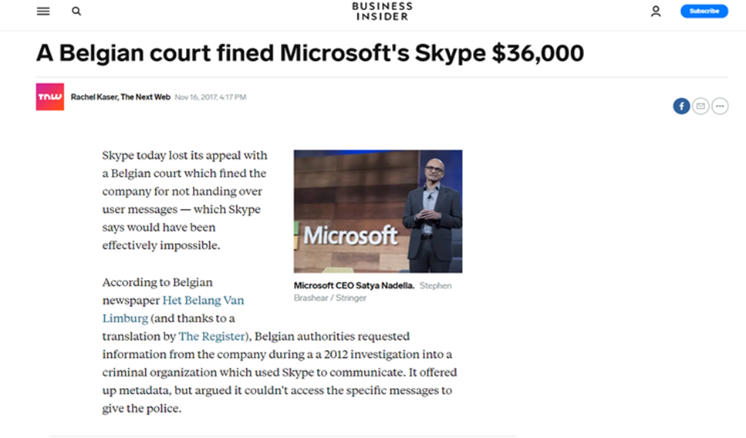
P.sh. Zbatueshmëria e VoIP
www.coe.int/cybercrime
Notes:
Slajdi ofron një pamje në ekran të një artikulli të lajmeve në lidhje me një vendim të vitit 2017 nga një gjykatë belge - në të cilën gjykata vendosi që Skype, si ofrues VoIP, ishte ofrues i shërbimit dhe do të kërkohej që të respektonte masat e ligjshme të përgjimit. Trajneri mund ta përdorë këtë shembull për të demonstruar se si fushëveprimi i Konventës së Budapestit është interpretuar nga disa juridiksione për t'u zbatuar në teknologjitë që janë gjithnjë e më të zakonshme sot.
Më shumë informacion mbi rastin: https://www.businessinsider.com/a-belgian-court-fined-microsofts-skype-36000-2017-11

Slide 63

P.sh. Zbatueshmëria e terrorizmit
www.coe.int/cybercrime
Notes:
Ky slajd tregon se si ekziston një keqkuptim i përgjithshëm se Konventa e Budapestit nuk penalizon terrorizmin kibernetik.

Slide 64
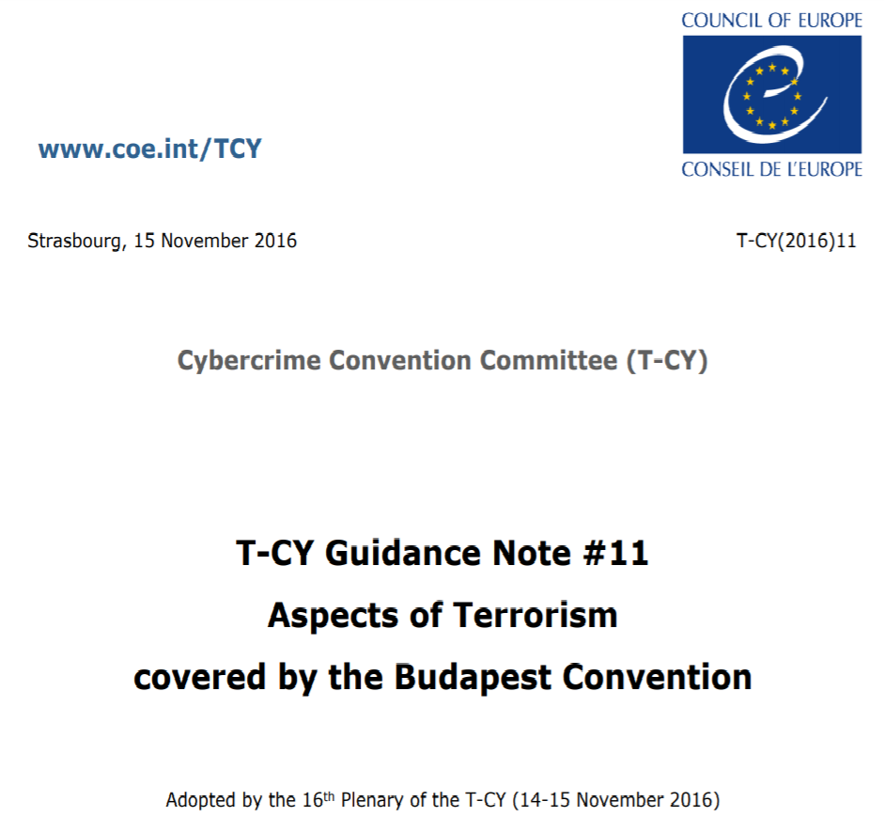
P.sh. Zbatueshmëria e terrorizmit
www.coe.int/cybercrime
Notes:
Ky slajd tregon një pamje të ekranit të faqes kryesore të Shënimit Udhëzues T-CY # 11 mbi aspektet e terrorizmit të mbuluara nga Konventa e Budapestit.

Slide 65

Miti
MITI:
Konventa e Budapestit është vetëm një traktat i krimit kibernetik
www.coe.int/cybercrime
Notes:
Ky slajd nxjerr në pah një mit për Konventën e Budapestit - se ajo është e vetëm një traktat i krimit kibernetik. Trajneri mund të pyesë se sa prej pjesëmarrësve e mbajnë këtë keqkuptim, përpara se të kalojnë në slajdin tjetër për ta mënjanuar këtë keqkuptim.

Slide 66
Realiteti
Konventa e Budapestit nuk është vetëm një traktat i krimit kibernetik
Ajo mundëson ushtrimin e dispozitave procedurale dhe mekanizmat e bashkëpunimit ndërkombëtar në lidhje me:
  Veprat penale të vendosura në përputhje me Konventën e Budapestit
  Vepra të tjera penale të kryera nëpërmjet një sistemi kompjuterik
  Mbledhja e fakteve në formë elektronike të një vepre penale
www.coe.int/cybercrime
Notes:
Ky slajd nxjerr në pah një nga “sekretet” më të mëdha të Konventës së Budapestit - se ajo nuk është thjesht një traktat i krimit kibernetik.
Konventa e Budapestit mundëson ushtrimin e dispozitave të saj procedurale (Kapitulli II Seksioni 2) dhe dispozitat e bashkëpunimit ndërkombëtar (Kapitulli III) shtrihen në mbledhjen dhe shkëmbimin e provave në formë elektronike të ndonjë vepre penale - përkatësisht përmes nenit 14 dhe nenit 23.
Kjo do të thotë që dispozitat procedurale dhe të bashkëpunimit ndërkombëtar të Konventës së Budapestit mund të përdoren në lidhje me të gjitha veprat penale që përfshijnë prova në formë elektronike.

Slide 67
Neni 14 Mbledhja e provave
Përveç kur parashikohet ndryshe në nenin 21, çdo Palë aplikon kompetencat dhe procedurat e referuara në paragrafin 1 në:
(a) veprat penale të përcaktuara në përputhje me nenet 2 deri 11 të kësaj Konvente;
(b) vepra të tjera penale të kryera nëpërmjet një sistemi kompjuterik; dhe
(c) mbledhja e fakteve në formë elektronike të një vepre penale.
Realiteti
www.coe.int/cybercrime
Notes:
Ky slajd tregon një pjesë të tekstit të nenit 14 të Konventës së Budapestit. Slajdet pasues do të nxjerrin në pah elementet e fushës së dispozitave të ligjit procedural të Konventës së Budapestit.

Slide 68
Neni 14 Mbledhja e provave
Përveç kur parashikohet ndryshe në nenin 21, çdo Palë aplikon kompetencat dhe procedurat e referuara në paragrafin 1 në:
(a) veprat penale të përcaktuara në pajtim me Nenet 2 deri 11 të kësaj Konvente;
(b) vepra të tjera penale të kryera nëpërmjet një sistemi kompjuterik; dhe
(c) mbledhja e fakteve në formë elektronike të një vepre penale.
Realiteti
www.coe.int/cybercrime
Notes:
Ky slajd tregon një pjesë të tekstit të nenit 14 të Konventës së Budapestit, me elementin e parë të theksuar. Kjo tregon se si mund të ushtrohen kompetencat dhe procedurat e vendosura në përputhje me Konventën e Budapestit në lidhje me veprat penale të vendosura në përputhje me Konventën e Budapestit.

Slide 69
Neni 14 Mbledhja e provave
Përveç kur parashikohet ndryshe në nenin 21, çdo Palë aplikon kompetencat dhe procedurat e referuara në paragrafin 1 në:
(a) veprat penale të përcaktuara në përputhje me nenet 2 deri 11 të kësaj Konvente;
(b) vepra të tjera penale të kryera nëpërmjet një sistemi kompjuterik; dhe
(c) mbledhja e fakteve në formë elektronike të një vepre penale.
Realiteti
www.coe.int/cybercrime
Notes:
Ky slajd tregon një pjesë të tekstit të nenit 14 të Konventës së Budapestit, me elementin e parë të theksuar. Kjo tregon se si mund të ushtrohen kompetencat dhe procedurat e vendosura në përputhje me Konventën e Budapestit në lidhje me veprat tjera penale të kryera përmes sistemeve kompjuterike.

Slide 70
Neni 14 Mbledhja e provave
Përveç kur parashikohet ndryshe në nenin 21, çdo Palë aplikon kompetencat dhe procedurat e referuara në paragrafin 1 në:
(a) veprat penale të përcaktuara në përputhje me nenet 2 deri 11 të kësaj Konvente;
(b) vepra të tjera penale të kryera nëpërmjet një sistemi kompjuterik; dhe
(c) mbledhja e fakteve në formë elektronike të një vepre penale.
Realiteti
www.coe.int/cybercrime
Notes:
Ky slajd tregon një pjesë të tekstit të nenit 14 të Konventës së Budapestit, me elementin e parë të theksuar. Kjo tregon se si mund të ushtrohen kompetencat dhe procedurat e vendosura në përputhje me Konventën e Budapestit në lidhje me mbledhjen e provave në formë elektronike të ndonjë vepre penale, edhe nëse nuk është krim kibernetik ose një vepër penale e vendosur në përputhje me Konventën e Budapestit. Në mënyrë efektive, pra, Konventa e Budapestit nuk është një konventë e krimit kibernetik, por një konventë e krimit kibernetik DHE E PROVAVE ELEKTRONIKE. Ky është një nga "sekretet" e Konventës së Budapestit.

Slide 71
Objektivat e seancës
Deri në fund të kësaj seance, pjesëmarrësit do të jenë në gjendje të:
Kuptojnë fushëveprimin e Konventës së Budapestit
Mësojnë sa anëtarë ka Konventa e Budapestit
Njohin pikat themelore të traktatit për krime kibernetike
Kuptojnë përfitimet e Konventës së Budapestit dhe adresojnë keqkuptimet e zakonshme në lidhje me Konventën e Budapestit
www.coe.int/cybercrime
Notes:
Ky slajd përsërit objektivat e kësaj seance. Trajneri mund të kalojë nëpër këto objektiva për të siguruar që këto aspekte janë mbuluar në këtë modul.

Slide 72
GLACY+
Aksioni global i zgjeruar për krimin kibernetik
Action globale sur la cybercriminalité elargie
Trajnim hyrës gjyqësor për krimin kibernetik dhe provat elektronike
Faleminderit
Xxxxx XXXXXXXX
Këshilli i Evropës
email
DD Muaji VVVV
www.coe.int/cybercrime - 72 -

